Slide 1
Praktijkvoorbeelden voor de invoer van collectieve installaties
Frederik Maertens (Boydens Engineering)
│1

Slide 2
Inhoud
Installatie ruimteverwarming/SWW
Verschil individuele en collectieve installatie/type installaties
Voorbereiding plaatsbezoek
instrumenten, aanpak bezoek, verzamelen info
Praktijkvoorbeelden:
collectief appartementsgebouw 1
collectief appartementsgebouw 2
klein kantoor + winkelruimte
Ventilatie
Koeling
│2
Notes:
In deze presentatie komen aan bod:
Installaties voor collectieve ruimteverwarming. Eerst wordt het verschil tussen individuele en collectieve installaties toegelicht. Daarna de beste aanpak/voorbereiding van het plaatsbezoek en tenslotte zoomen we in op 3 praktijkvoorbeelden.
In het deel ventilatie komen tips aan bod voor het herkennen van collectieve ventilatiesystemen.
In het laatste deel komen collectieve koelinstallaties aan bod.

Slide 3
Gebruikte symbolen
Inspectieprotocol: ruimteverwarming
Inspectieprotocol: sanitair warm water
Inspectieprotocol: koeling
│3
Notes:
Ter verduidelijking van de structuur in de presentatie volgt eerst een overzicht van de gebruikte symbolen en kleurcodes.
In de presentatie van de installaties voor ruimteverwarming, sanitair warm water en koeling worden volgende symbolen gebruikt.

Slide 4
Verduidelijking opmaak slides
Blauwe achtergrond => verschillende onderdelen voor opmaak EPC
│4
Notes:
Een blauwe achtergrond wordt gebruikt voor de overgang naar een ander onderdeel.

Slide 5
Verduidelijking opmaak slides
Groene titel=> andere/aanvullend voorbeeld
│5
Notes:
Een groene titel tonen we als we tijdens een praktijkvoorbeeld de focus even verleggen en een ander voorbeeld bekijken/onderzoeken.

Slide 6
Verduidelijking opmaak slides
Oranje titel=> samenvatting invoergegevens in de software
│6
Notes:
Tot slot wordt bij een oranje titel een overzicht gegeven van de gegevens die in de certificatiesoftware ingegeven worden.

Slide 7
Inhoud
Installatie ruimteverwarming/SWW
Verschil individuele en collectieve installatie/type installaties
Voorbereiding plaatsbezoek
instrumenten, aanpak bezoek, verzamelen info
Plaatsbezoeken
collectief appartementsgebouw 1
collectief appartementsgebouw 2
klein kantoor + winkelruimte
Ventilatie
Koeling
│7
Notes:
In dit stuk gaan we dieper in op de verschillende types installaties die men in de praktijk kan tegenkomen. Hierbij wordt het verschil tussen een collectieve en een individuele installatie toegelicht en hoe men deze installaties kan herkennen.

Slide 8
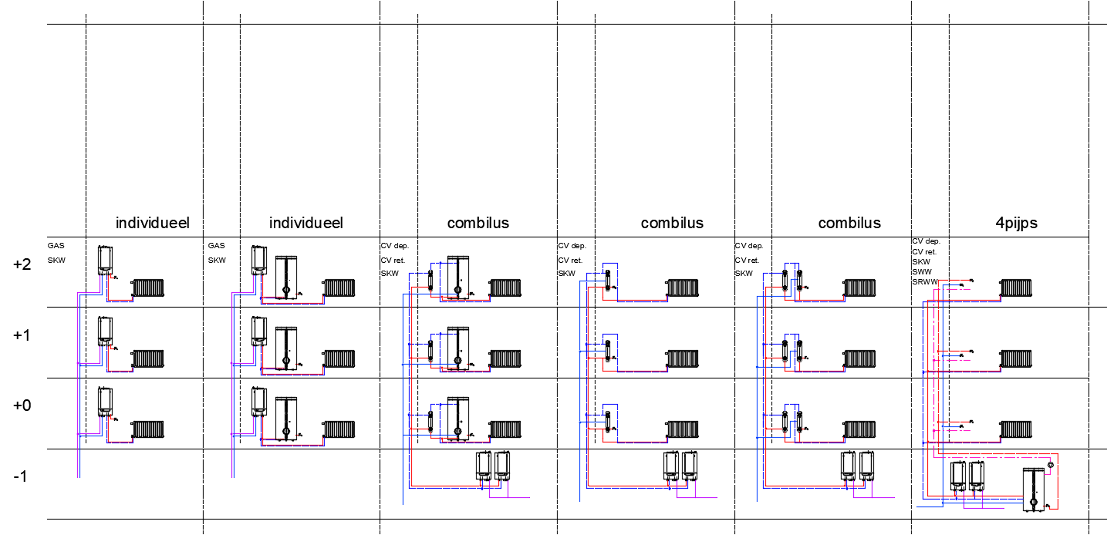
Verschil individuele en collectieve installaties RV/SWW
Individueel
Collectief
│8
Notes:
We beginnen met een overzicht waarin de meest voorkomende systemen zijn weergegeven.
Zoals men bij deze figuur al kan zien, zijn de verschillende installaties in 2 grote groepen opgedeeld: de individuele en collectieve installaties.
Bij de collectieve installaties (laatste 4 schema’s) zien we een opdeling tussen de combilussystemen en het 4-pijpssysteem. In de volgende slides leggen we de verschillen verder uit.

Slide 9
Individuele installatie
Notes:
Te beginnen bij de individuele installaties

Slide 10
Individuele installatie
Individuele centrale verwarmingsinstallatie (IP deel pg.8)
Een individuele verwarmingsinstallatie is een centrale verwarmingsinstallatie waarbij slechts één (equivalente) eenheid (VI.6.2) door de verwarmingsinstallatie verwarmd wordt.
│10
Notes:
Hier zien jullie de definitie van een individuele installatie uit het inspectieprotocol: … . Dus er is 1 eenheid gekoppeld aan de centrale verwarmingsinstallatie.

Slide 11
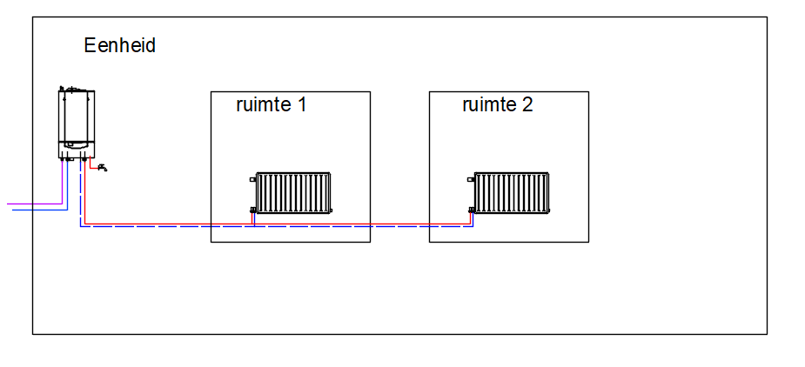
Individuele installatie
Voorbeeld: ketel gekoppeld aan radiatoren in 1 woning
opwekking
(ketel)
afgifte
(radiator)
distributie
(CV leidingen)
│11
Notes:
Hier zien we een voorbeeld van een woning met een individuele centrale verwarming. We zien het warmteopwekkingssysteem (hier een ketel) in de woning met de distributieleidingen naar de afgifte-elementen (hier radiatoren) in de verschillende ruimten.

Slide 12
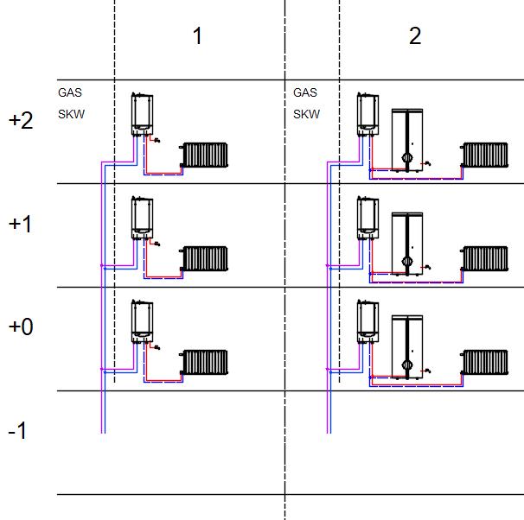
Veel voorkomende individuele systemen
Systeem
zonder opslag
Systeem
met opslag
SKW: sanitair koud water
│12
Notes:
Als de ruimteverwarming wordt gecombineerd met sanitair warm water kan dit met of zonder opslag van warm water. In de volgende slides gaan we dieper op beide systemen in.
In dit voorbeeld gaat het om een appartementsgebouw waarbij elke (woon)eenheid over een individuele installatie beschikt.

Slide 13
Veel voorkomende individuele systemen
opwekkingsysteem
(ketel, warmtepomp,...)
Sanitair warm water: buffervat
Sanitair warm water: doorstromer
│13
Notes:
De eerste installaties/opwekkers betreft doorstroomtoestellen. Hierbij wordt het sanitair warm water door de opwekker aangemaakt op de moment dat er vraag is. Het betreft dus een systeem zonder opslag.
De tweede installaties worden gekenmerkt door een boiler/buffervat, waar steeds een hoeveelheid sanitair warm water wordt warm gehouden voor als er vraag is. Dus een systeem met opslag.
De opwekker kan een ketel of warmtepomp zijn. In het geval van de warmtepomp zal er nooit een doorstroomtoestel zijn en zal dus altijd een boiler/buffervat aanwezig moeten zijn.
De gasleiding en sanitair koud water leiding zullen in de meeste gevallen een individuele leiding per wooneenheid zijn.

Slide 14
Collectieve installatie
Notes:
Dit brengt ons bij de collectieve installaties

Slide 15
Collectieve installatie
Collectieve centrale verwarmingsinstallatie
Een collectieve verwarmingsinstallatie is een centrale verwarmingsinstallatie waarbij de
geproduceerde warmte over meerdere (equivalente) eenheden (VI.6.2) verdeeld wordt.
│15
Notes:
Hier zegt het inspectieprotocol dat: … . De centrale verwarming is dus gekoppeld aan en bedient dus meerdere (equivalente) eenheden.

Slide 16
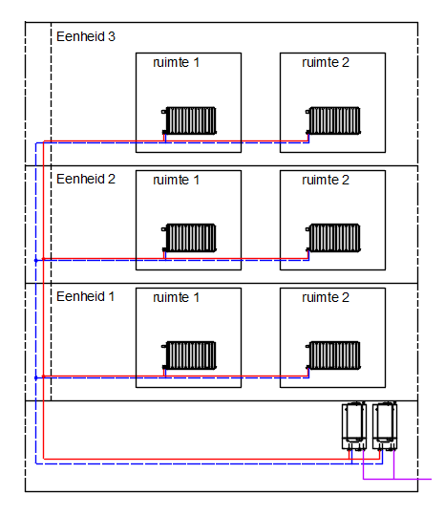
Collectieve installatie
Voorbeeld: collectieve ketel gekoppeld aan radiatoren van 3 eenheden
│16
Notes:
Als voorbeeld zien we een collectieve installatie van een appartementsgebouw gekoppeld aan drie (woon)eenheden.

Slide 17
Collectieve installatie
Voorbeeld: collectieve ketel gekoppeld aan radiatoren van 3 eenheden
afgifte (radiator)
distributie
(CV leidingen)
opwekking (ketel)
│17
Notes:
In dit voorbeeld hebben we rechts onderaan de warmteopwekking (= 2 ketels).
Deze zijn gekoppeld aan het distributiesysteem doorheen het gebouw. We zien ook de distributieleidingen van het toestel naar de afgiftesystemen (hier radiatoren) in de diverse ruimten van elke eenheid.

Slide 18
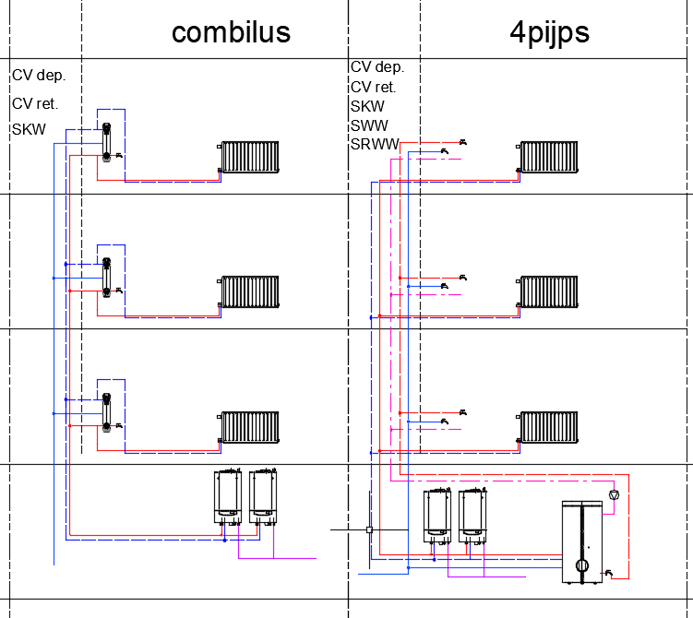
Veel voorkomende collectieve systemen
CV dep: vertrek CV
CV ret. Retour CV
SKW: sanitair koud water
SWW: sanitair warm water
SRWW: sanitair retour warm water
│18
Notes:
Dit zijn de twee meest voorkomende collectieve systemen: een combilus en een 4 pijpssysteem.
Ter verduidelijking van het schema staat:
Cvdep voor vertrek CV,
CV ret: voor retour CV,
skw voor sanitair koud water,
sww voor sanitair warm water en
srww voor sanitair retour warm water.
In beide systemen wordt met een centrale verwarmingsinstallatie de warmtevraag voor zowel ruimteverwarming als sanitair warm water opgewekt. Het verschil tussen beide systemen wordt in de volgende slides toegelicht.

Slide 19
Verschil combilus / 4-pijpssysteem
Sanitair warm water
│19
Notes:
Het grote verschil in de twee installaties zit hem in het sanitair warm water:
- Bij het combilussysteem wordt het sanitair warm water lokaal (in de eenheid zelf) via de warmtewisselaar (doorstroomprincipe) aangemaakt. De warmtewisselaar wordt gevoed door warm water, dat is opgewekt door de ketels. De productie van het warm water gebeurt dus in de ketels.
- Bij het 4 pijpssysteem wordt het sanitair warm water opgewekt door de ketels en opgeslagen in de centrale buffer.

Slide 20
Verschil combilus / 4-pijpssysteem
Veel voorkomende systemen: 4 pijpsysteem - circulatieleiding
Distributie SWW => is er niet bij combilus
│20
Notes:
Ook het distributiesysteem ziet er hierdoor anders uit:
In de combilus wordt de warmte voor zowel sanitair warm water als ruimteverwarming gedistribueerd doorheen de combilusleidingen (depart en retour).
Bij het 4 pijpssysteem zijn er in principe 2 distributiesystemen: één voor ruimteverwarming en één voor sanitair warm water. Een mogelijk variant op deze laatste is centrale opwekking voor ruimteverwarming en een individuele boiler (bijvoorbeeld elektrisch gevoed of door een warmtepompboiler) in de eenheid zelf. Dan is er een mix tussen een centraal en decentraal systeem.
Bijkomende info over werking combilussysteem: De toevoer van het warme water gebeurt typisch op een hoog regime (= +/-70°C vertrektemperatuur). Wanneer een warmtewisselaar sanitair warm water aanmaakt, zal de retourtemperatuur sterk dalen (tot zo’n 25°C). Een lagere retour leidt tot meer condensatie van de rookgassen van de ketel, waardoor het rendement van de ketels sterk verhoogt.
Bijkomende info over werking 4 pijpssysteem: De ruimteverwarming kan weersafhankelijk gestuurd zijn. De leiding sanitair warm water blijft uiteraard op hoge temperatuur (+/-60°C). Bijkomend is er naast de warm waterleiding in de meeste gevallen nog een retourleiding waardoor er circulatie op het distributiesysteem mogelijk is (= circulatieleiding). Enerzijds kan deze de legionellavorming tegen gaan en anderzijds dient deze ervoor dat de warmwaterleiding steeds op temperatuur blijft waardoor er onmiddellijk warm water ter beschikking is ter hoogte van de eenheid. Stel dat men in ploeg werkt en ‘s morgens vroeg wil douchen, zou het anders zeer lang duren vooraleer de volledige warm water leiding terug op temperatuur gekomen is.

Slide 21
Verschil combilus / 4-pijpssysteem
Veel voorkomende systemen: combilussysteem
basissysteem
buffervat/satelietboiler
extra scheidingswisselaar
│21
Notes:
Op deze figuur zijn de verschillende varianten van het combilussysteem te zien:
- basissysteem zoals hiervoor uitgelegd, met een warmtewisselaar per eenheid voor de aanmaak van het sanitair warm water in doorstroom.
- systeem met lokaal buffervat (kan cv of sanitair buffer zijn), ter verhoging van het sanitair comfort
- systeem met scheidingswisselaar (bijvoorbeeld warmtenet). Dit is dus een tweede warmtewisselaar waarbij het primaire net (komende van de ketels of warmtenet) gescheiden is van het secundaire net in de eenheid. Dit principe wordt vooral gebruikt om de impact van de eenheid op het centrale systeem te beperken. Zo zal er indien er werken zijn in de woning (wegnemen radiatoren) geen impact (drukverlies, waterverlies) zijn op het primaire systeem.

Slide 22
Verschil combilus / 4-pijpssysteem
Veel voorkomende systemen: onderdelen herkennen
Collectieve warmte-opwekking
│22
Notes:
In beide systemen, combilus of 4-pijps, zijn de verschillende onderdelen die aan bod komen in het EPC (opwekking, distributie en afgifte) terug te vinden.
Te beginnen bij het collectieve warmteopwekkingssysteem. In dit geval wordt voor zowel ruimteverwarming als sanitair warm water hetzelfde systeem gebruikt.
Deze kunnen ook alle vormen aannemen: warmtepompen, WKK, één of meerdere ketels … of een combinatie van deze.

Slide 23
Verschil combilus / 4-pijpssysteem
Veel voorkomende systemen: onderdelen herkennen
Distributie
│23
Notes:
De distributiesystemen zijn voor een combilus en een 4 pijpssysteem verschillend:
- In geval van een combilus zijn er 2 CV-leidingen en een sanitair koud water leiding als distributie.
- Bij een 4 pijpssysteem zijn er meestal 4 leidingen (depart/retour CV , warm water, retour warm water) en een sanitair koud water leiding als distributie. In sommige gevallen, bij zeer kleine collectieve systemen, is het mogelijk dat de retourleiding voor warm water niet aanwezig is.

Slide 24
Inhoud
Installatie ruimteverwarming/SWW
Verschil individuele en collectieve installatie/type installaties
Voorbereiding plaatsbezoek
instrumenten, aanpak bezoek, verzamelen info
Praktijkvoorbeelden
collectief appartementsgebouw 1
collectief appartementsgebouw 2
klein kantoor + winkelruimte
Ventilatie
Koeling
│24
Notes:
Tot hier het verschil tussen individuele en collectieve installaties en het verschil tussen een combilus en een 4pijpssysteem. In de volgende slides bespreken we hoe we het plaatsbezoek van de installatie RV/SWW best voorbereiden.

Slide 25
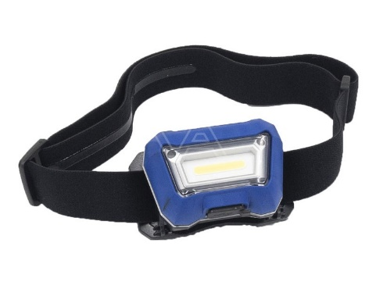
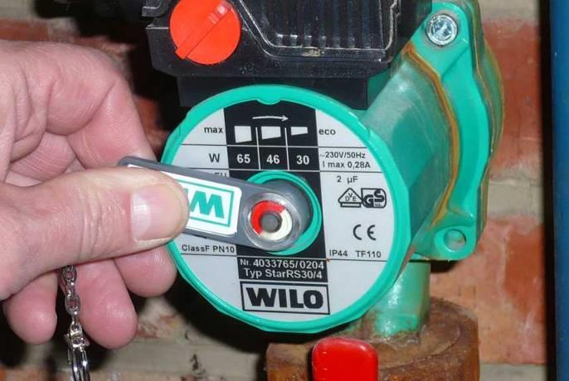
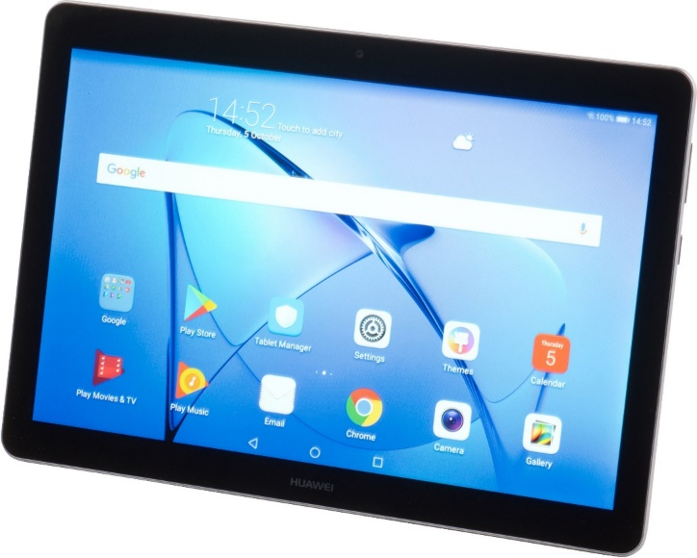
Instrumenten
Bron: lecot.be
Bron: Visser Assen
Bron: wilo
Bron: testaankoop.be
│25
Notes:
Volgende tools zijn onmisbaar voor het onderzoek van de installaties (zie ook lijst met instrumenten in deel II.1.3):
- meter best (plooi)meter, … : nodig voor het opmeten van leidinglengtes, volume van buffervaten … . Een stuk touw kan ook handig zijn om de omtrek van het voorraadvat te meten.
- zaklamp. Een hoofdlamp houdt meteen ook de handen vrij.
- magneet voor het testen van de circulatiepompen.
- fototoestel/gsm/tablet. Voor het nemen van de bewijsvoering voor het projectdossier maar ook voor het bekijken van eventuele digitale bewijsstukken (technische plannen/schema’s …). Het is belangrijk dat globale foto’s en foto’s van individuele onderdelen steeds worden genomen.

Slide 26
Opvragen bewijsstukken
Welke bewijsstukken opvragen?
zie algemene bewijsstukken in deel II.2.3 en de specifieke bewijsstukken voor ruimteverwarming, sanitair warm water, …
Opvragen: aanstiplijst
Meest voorkomende bewijsstukken:
Plannen / lastenboeken / facturen / technische documentatie …
As-builtplannen
Keuringsverslagen
Keuringsrapporten
EPB-aangifte
Offertes of bestelbonnen! Aantoonbaar via ander bewijsstuk indien geplaatst
Certificaten (bv. Wkk, pv-panelen,…)
Ventilatieprestatieverslag
│26
Notes:
Het inspectieprotocol legt vast welke documenten als bewijsstuk worden aanvaard voor de opmaak van het EPC (zie deel II.2.3 voor de algemene bewijsstukken en VI.2 voor de specifieke bewijsstukken voor ruimteverwarming).
Voor het plaatsbezoek vraagt u op basis van de aanstiplijst aan de eigenaar om u de nodige bewijsstukken te bezorgen. Onderstaande bewijsstukken zijn de meest voorkomende bewijsstukken voor installaties.
Met deze voorbereiding op zak kan je ter plaatse reeds een goed beeld vormen van de installaties en welke informatie je ter plaatse nog zal moeten verzamelen.

Slide 27
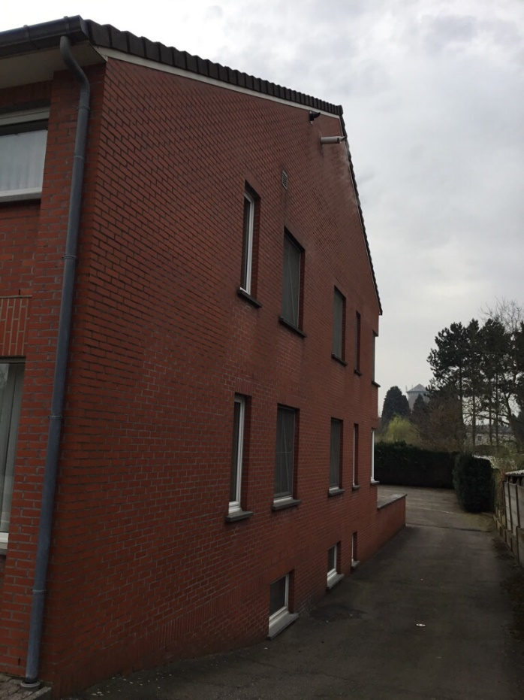
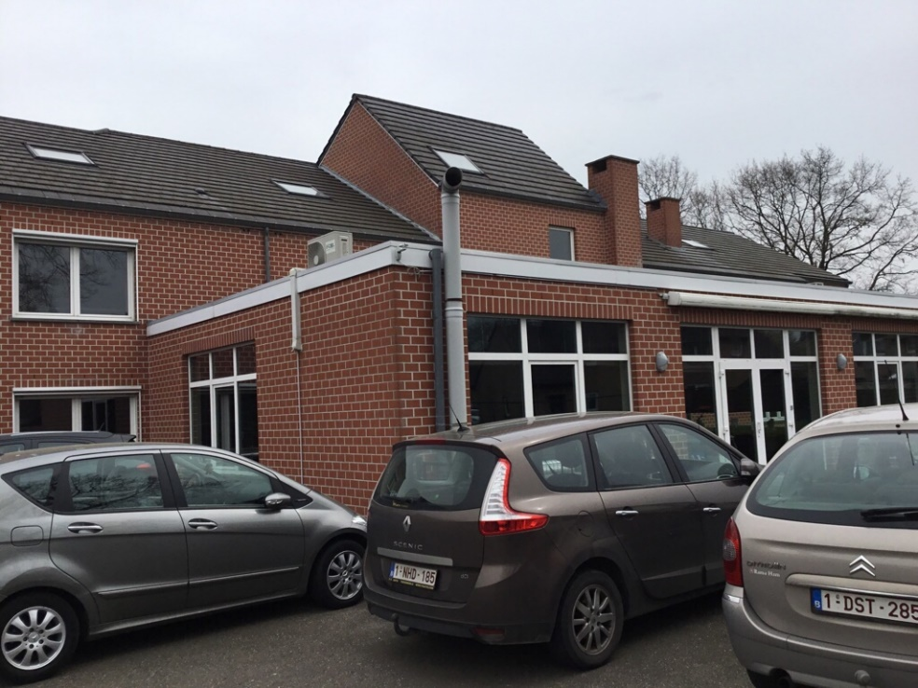
Tip
Split-unit (koelen en/of verwarmen)
Schouw (locatie stookplaats)
│27
Notes:
Een plaatsbezoek voor de opmaak van een EPC start reeds bij de aankomst aan het gebouw. Door rond het gebouw te lopen ziet men al snel waar welke installaties zitten. Zo ziet men bijvoorbeeld de split unit op het dak of ziet men de plaats van de schouw die naar buiten komt … .

Slide 28
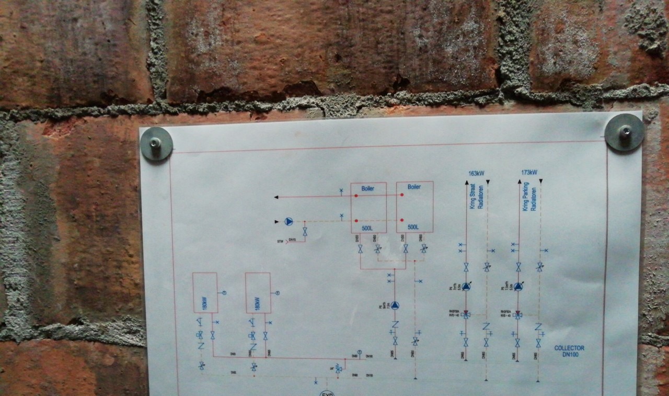
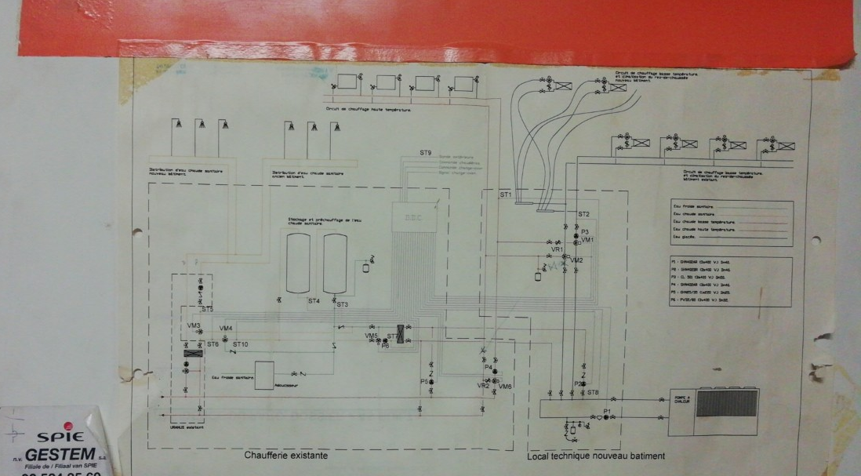
Bewijsstukken ter plaatse
- Zoeken naar bewijsvoering
- Hydraulisch schema
│28
Notes:
Ook tijdens het bezoek probeert men zoveel mogelijk informatie te verzamelen. Bij grotere collectieve installaties zijn hydraulische schema’s meer dan waarschijnlijk aanwezig. Deze hangen of liggen vaak in de centrale stookplaats.

Slide 29
Werkwijze plaatsbezoek
Starten in stookplaats:
Duidelijk beeld van de installatie en de componenten
Proberen om rondgang te krijgen van technisch verantwoordelijke
Informatie vervolgens verder verfijnen
Distributiesysteem (schacht)
Afgifte- en regelsysteem (wooneenheid en zijn ruimtes)
│29
Notes:
Hoe gaat men tijdens het plaatsbezoek best te werk?
Best start men het plaatsbezoek in de stookplaats. Hier vindt men de meeste componenten en regelmatig ook bewijsstukken, waardoor men een duidelijk beeld krijgt over de aanwezige installaties. Probeer bij voorkeur een rondgang te krijgen van de technische verantwoordelijke. Deze kent de installatie en eventueel kan men vragen om eventuele testen uit te voeren zoals bijvoorbeeld voor de pompregeling.
Na de informatie van de opwekker verfijnt men verder met de informatie over het distributiesysteem.
Deze ziet men reeds vertrekken in de stookplaats, dus is het van belang deze leidingen te volgen, eventueel - als die toegankelijk zijn - in de schacht te kijken, zodat kan vastgesteld worden of er isolatie geplaatst is of niet en of de schacht verlucht is of niet.
De volgende stopplaats is dan de wooneenheid met zijn individuele ruimtes waar de afgiftesystemen en regeling in kaart worden gebracht.

Slide 30
Inhoud
Installatie ruimteverwarming/SWW
Verschil individuele en collectieve installatie/type installaties
Voorbereiding plaatsbezoek
instrumenten, aanpak bezoek, verzamelen info
Praktijkvoorbeelden
collectief appartementsgebouw 1
collectief appartementsgebouw 2
klein kantoor + winkelruimte
Ventilatie
Koeling
│30
Notes:
Aan de hand van 3 concrete praktijkvoorbeelden lichten we de werkwijze voor het verzamelen van de invoergegevens voor de installaties voor ruimteverwarming en sanitair warm water in de praktijk toe.

Slide 31
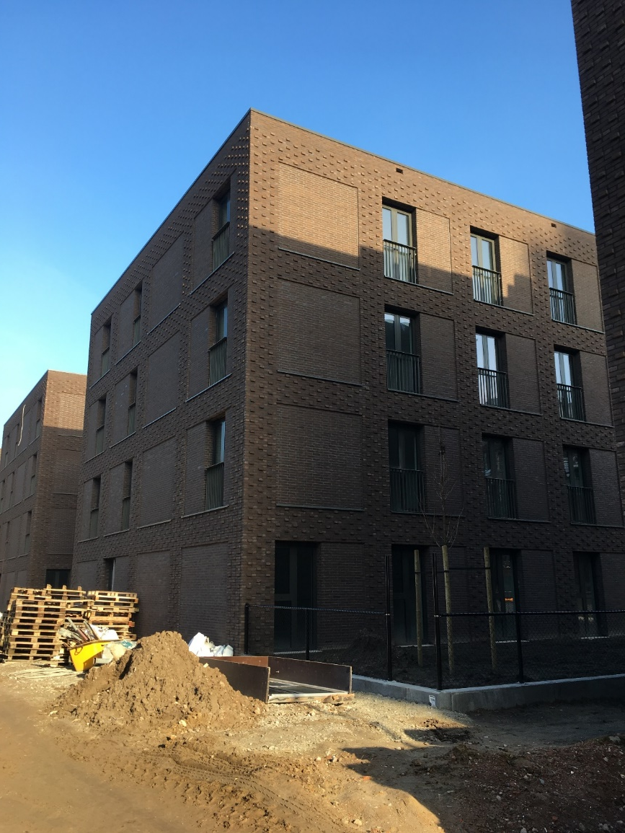
Praktijkvoorbeeld 1
Notes:
Een eerste case betreft een appartementsgebouw voor 11 appartementen, gelegen op een site met verschillende appartementsblokken. Het te onderzoeken gebouw betreft blok F van de site.

Slide 32
Praktijkvoorbeeld 1: aanpak
Ontvangen bewijsstukken
Interpretatie specifieke bewijsstukken
Visuele inspectie
Opwekkingssysteem
Distributiesysteem
Sanitair warm water
Sanitair warm water distributiesysteem
afgiftesysteem
Invoergegevens
Inspectieprotocol: sanitair warm water
Inspectieprotocol: ruimteverwarming
Notes:
Dit concrete voorbeeld zullen we als volgt aanpakken:
- Vooraf werden een aantal bewijsstukken aangeleverd door de eigenaar. Deze kunnen we voor het plaatsbezoek reeds interpreteren zodat we weten naar wat we op zoek moeten gaan tijdens de visuele inspectie ter plaatse.
Tijdens het plaatsbezoek zelf zullen we dan ook de verschillende onderdelen nakijken.
Per onderdeel wordt in de slides de conclusies zijnde de invoergegevens in de software samengevat.

Slide 33
Praktijkvoorbeeld 1
Ontvangen bewijsstukken
Notes:
We beginnen met de bewijsstukken, die we kregen van de eigenaar.

Slide 34
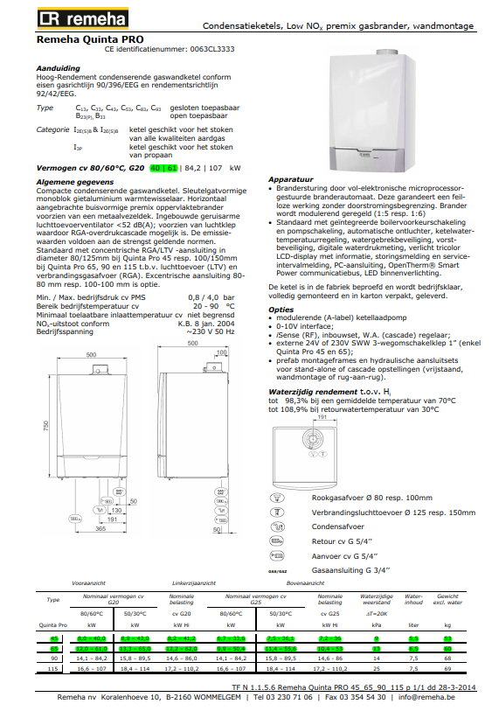
Ontvangen bewijsstukken
Technische fiches van de ketel
Notes:
Enerzijds is er de technische fiche van de ketel, die we – na controle van het toestel uit de fiche met het toestel ter plaatse – zullen kunnen gebruiken om specifieke parameters rond het opwekkingssysteem in te geven.

Slide 35
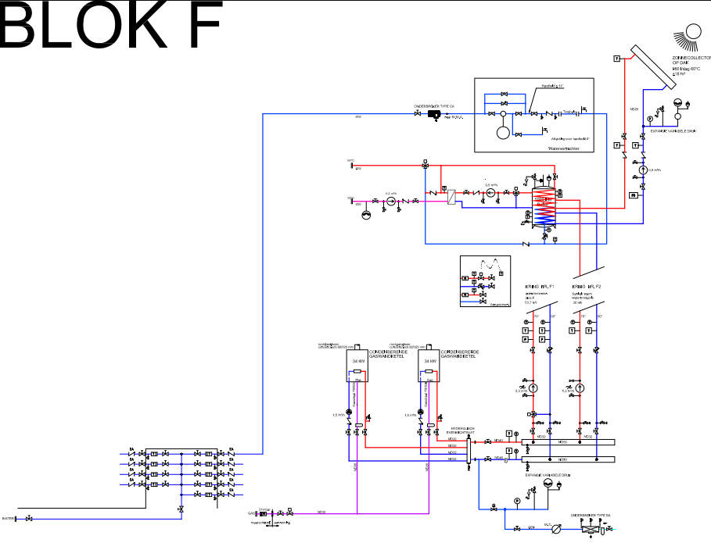
Ontvangen bewijsstukken
Hydraulische schema
Notes:
Het hydraulische schema is het belangrijkste bewijsstuk om op te vragen bij een collectieve installaties. Hieruit kan men de verschillende componenten afleiden: opwekking, het distributiestysteem, ... . Met dit bij de hand kan men een plaatsbezoek grondig voorbereiden en weet men naar welke componenten men moet zoeken.

Slide 36
Praktijkvoorbeeld 1
Interpretatie hydraulisch schema
Notes:
Het is belangrijk om een hydraulisch schema te leren interpreteren en analyseren. Deze schema’s zijn heel belangrijk om te weten hoe de installatie is opgebouwd of welk systeem men voor ogen zal krijgen.

Slide 37
Interpretatie hydraulische schema
Warmteopwekking
Notes:
Belangrijk is om te beginnen met het herkennen van de grote componenten. Zo zien we hier de warmteopwekking bestaande uit twee condenserende gasketels. Let op: Nooit veronderstellen dat dit schema correct is!! In de loop der jaren kan er een nieuwe ketel geplaatst zijn met een andere vermogen of … . Dit schema dient dus enkel voor de beeldvorming van hoe de installatie in grote lijnen is opgebouwd en wat men waarschijnlijk zal tegenkomen. De gegevens die hierop vermeld staan moeten zoals vastgelegd in het inspectieprotocol steeds ter plaatse gecontroleerd te worden.

Slide 38
Interpretatie hydraulisch schema
CV voeding SWW
Distributie CV
Notes:
We zien eveneens het distributiesysteem voor verwarming symbolisch voorgesteld. Enerzijds is er de voedingskring voor CV en anderzijds is er een voedingskring naar het sanitaire buffervat.
Deze kringen zijn te herkennen door de verschillende gekleurde lijnen op het plan en bovenaan de vermelding van de kring en voor wat deze dient. Een kring kan al dan niet uitgerust zijn met een circulatiepomp. Iedere lijn staat voor een fysieke leiding die in het gebouw aanwezig moet zijn.

Slide 39
Interpretatie hydraulisch schema
distributie sanitair
circulatieleiding
Sanitair warm water buffer
Notes:
We zien ook de sanitair warm water buffer (tankvorm), die gekoppeld is aan een distributiesysteem voor sanitair warm water met circulatieleiding. Deze circulatieleiding herkent men aan de circulatiepomp en terugkoppeling richting het buffervat.

Slide 40
Interpretatie hydraulische schema
Aansluiting appartement
Notes:
Een laatste component die we zien op het schema is een aansluiting in het appartement zelf. Deze wordt hier weergegeven met verschillende kranen en sensoren die later verder verfijnd zullen worden. Op het schema is dit te herkennen door de vermelding aansluiting appartement. Dit kan er uiteraard anders uitzien of eventueel niet vermeld zijn.
Het algemene principe, verschillende componenten: opwekkers, distributiesysteem, sanitair buffervat,… zal men wel steeds op het hydraulisch schema kunnen terugvinden.

Slide 41
Type installatie?
Welk systeem?
Opwekking warm water
Notes:
Welk systeem hebben we hier? Links zien we de voorstelling van ons schema zoals eerder besproken. We zullen nu stap voor stap de verschillende componenten zoeken op het ontvangen hydraulisch schema. Te beginnen met de opwekkers.

Slide 42
Type installatie?
Welk systeem?
Sanitair warm water buffer
Notes:
We zien ook de sanitair warm water buffer.

Slide 43
Type installatie?
Welk systeem?
circulatieleiding en
circulatiepomp
Notes:
En de circulatiepomp voor retour sanitair warm water

Slide 44
Type installatie?
Welk systeem?
Distributiesysteem CV
Notes:
En het distributiesysteem voor CV

Slide 45
Type installatie?
Welk systeem?
Distributiesysteem SWW
Notes:
En als laatste het distributiesysteem voor sanitair warm water.
Tijdens het plaatsbezoek moeten we dus al deze componenten visueel inspecteren. Het kan bijvoorbeeld handig zijn, om vooraf op te lijsten wat men allemaal moet zoeken om in te geven in de software zodat men zeker geen onderdelen vergeet tijdens het plaatsbezoek.

Slide 46
Conclusies uit het hydraulische schema
Type verwarmingsinstallatie
Centraal
Type SWW
Gekoppeld aan CV
Let op: pas met zekerheid NA plaatsbezoek!
Notes:
Samengevat kunnen we uit de analyse van de aangeleverde bewijsstukken deze zaken reeds concluderen. Echter kan men deze pas ingeven na het plaatsbezoek (na controle van de onderdelen ter plaatse). Pas als men zeker is dat de installatie dezelfde is als weergegeven op het schema, kan men deze gegevens invullen in de certificatiesoftware.

Slide 47
Praktijkvoorbeeld 1
Plaatsbezoek stookplaats: opwekkingssysteem
Notes:
Eens ter plaatse beginnen we uiteraard in de stookplaats.

Slide 48
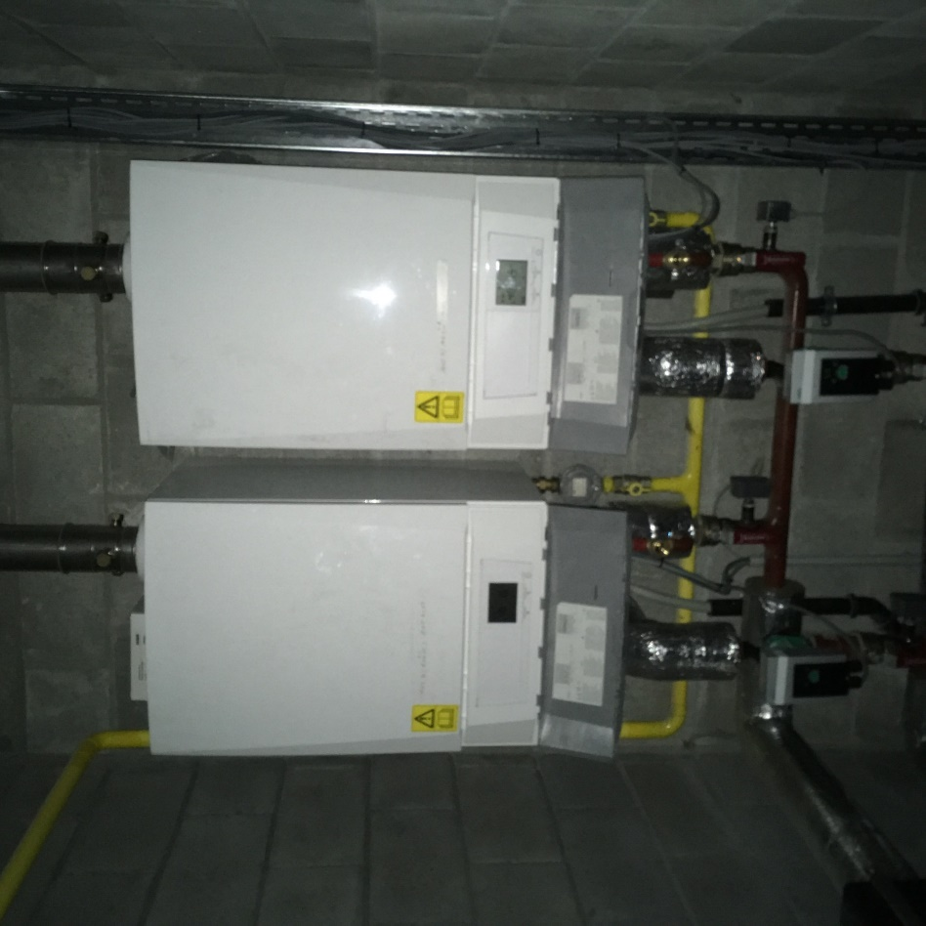
Praktijkvoorbeeld 1: vaststellingen stookplaats
Hoe herken je de ketel?
Schouwaansluiting
Gasleiding
CV leidingen
Notes:
Hier zien we de twee gaswandketels hangen.
Men kan de gaswandketels herkennen door:
- schouw naar buiten
- gasleiding. In 90% van de gevallen heeft deze een gele kleur. Bij twijfel kan de leiding gevolgd worden tot aan de gasteller
- twee CV leidingen per ketel (depart en retour)

Slide 49
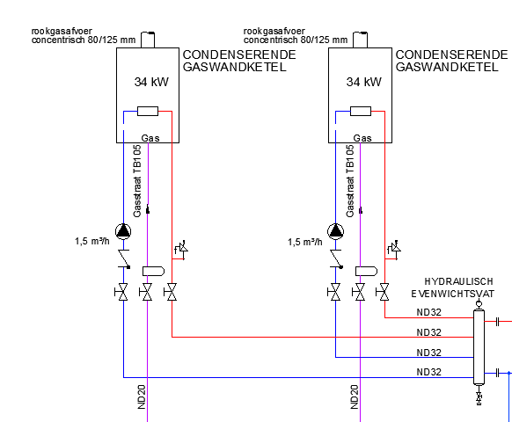
Praktijkvoorbeeld 1: vaststellingen stookplaats
Notes:
Ter info: terugkoppeling met hydraulisch schema. We herkennen de ketels en ook de circulatiepompen, die ook op het schema zijn weergegeven.

Slide 50
Praktijkvoorbeeld 1
Hoe te bepalen of de ketel
condenserend is?
Technische documentatie
Aansluiting afvoerleiding
LET OP!
Aansluiting op afvoerleiding is
niet met 100% zekerheid een
condenserende ketel
=> enkel via technische documentatie
Notes:
Hoe weet men zeker of de ketel condenserend is? Eigenlijk kan men dit maar met 100% zekerheid uit de technische documentatie halen of afleiden van de ketelkenplaat (indien aanwezig en vermeld). Let op: Het is niet omdat er een afvoer aan de ketel is gekoppeld dat het ook om een condenserende ketel gaat. De afvoer kan ook een condensafvoer voor de schouw of het overdrukventiel zijn.

Slide 51
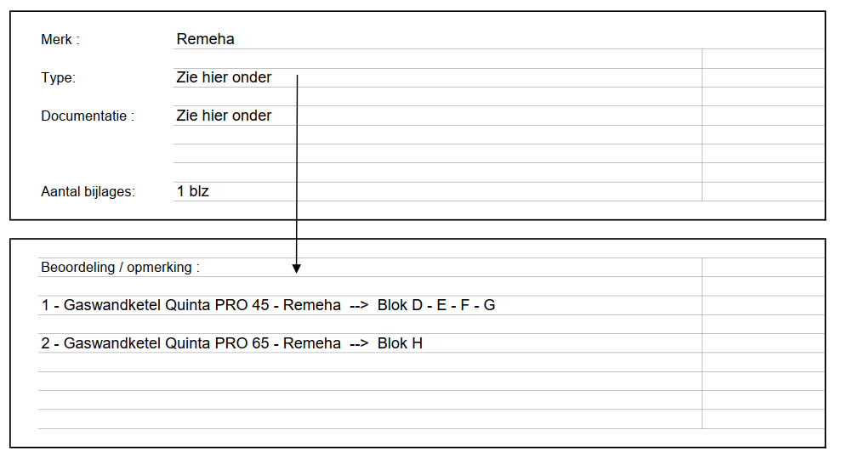
Praktijkvoorbeeld 1
Vergelijk asbuiltdossier met de vaststellingen tijdens het plaatsbezoek!
Notes:
Om nu de juiste technische gegevens terug te vinden, kijken we in het asbuilt dossier dat we van de eigenaar kregen, meer bepaald de technische fiche van de ketel. In ons geval is in de technische fiche voor de verschillende gebouwblokken het type ketel aangegeven zijnde merk Remeha en type Quinta PRO 45

Slide 52
Praktijkvoorbeeld 1
Vergelijk technische documentatie met de vaststelling!
Notes:
Het toestel in de technische documentatie dient ter plaatse gecontroleerd te worden. Dit wordt bevestigd door de kentekenplaat. Maar aangezien de kentekenplaat in dit project niet alle benodigde gegevens bevat, kunnen we bijkomend de informatie in de technische documentatie van de ketel gebruiken.

Slide 53
Praktijkvoorbeeld 1
Parameters van het opwekkingssysteem (per opwekker) (IP VI.3):
Energiedrager: gas
Soort opwekker: condenserende ketel
Vermogen: 40 kW (hoogste temperatuur EN G20 EN hoogste vermogen)
Notes:
Uit deze technische documentatie kunnen we volgende parameters halen: … .

Slide 54
Praktijkvoorbeeld 1
Parameters van het opwekkingssysteem (per opwekker) (IP VI.9):
Testrendement bij deellast: 108,9% (tov H_{i} onderste verbrandingswaarde)
Notes:
Ook het testrendement bij deellast, ten opzichte van de bovenste verbrandingswaarde, is vermeld in de technische documentatie van de ketel.

Slide 55
Praktijkvoorbeeld 1: ingave in EPC software
Invoergegevens van het opwekkingssysteem (per opwekker) (IP VI.9)
Type opwekker: collectief
Energiedrager: gas
Soort ketel: condenserend
Locatie van de warmteopwekker: binnen beschermd volume
Nominaal vermogen (want geschakelde ketels): 40 kW
Testrendement bij deellast: 108,9%
Referentiejaar fabricage: ongekend (geen kentekenplaat, geen specifiek bewijsstuk over het jaartal van dit toestel)
Labels: niet op toestel aanwezig
Notes:
Samengevat kunnen we na het bezoek van de stookplaats en met de gevonden gegevens/bewijsstukken volgende invoergegevens bepalen: … .

Slide 56
Praktijkvoorbeeld 1
Plaatsbezoek stookplaats: distributiesysteem
Notes:
In de stookplaats is ook nog het distributiesysteem te inspecteren.

Slide 57
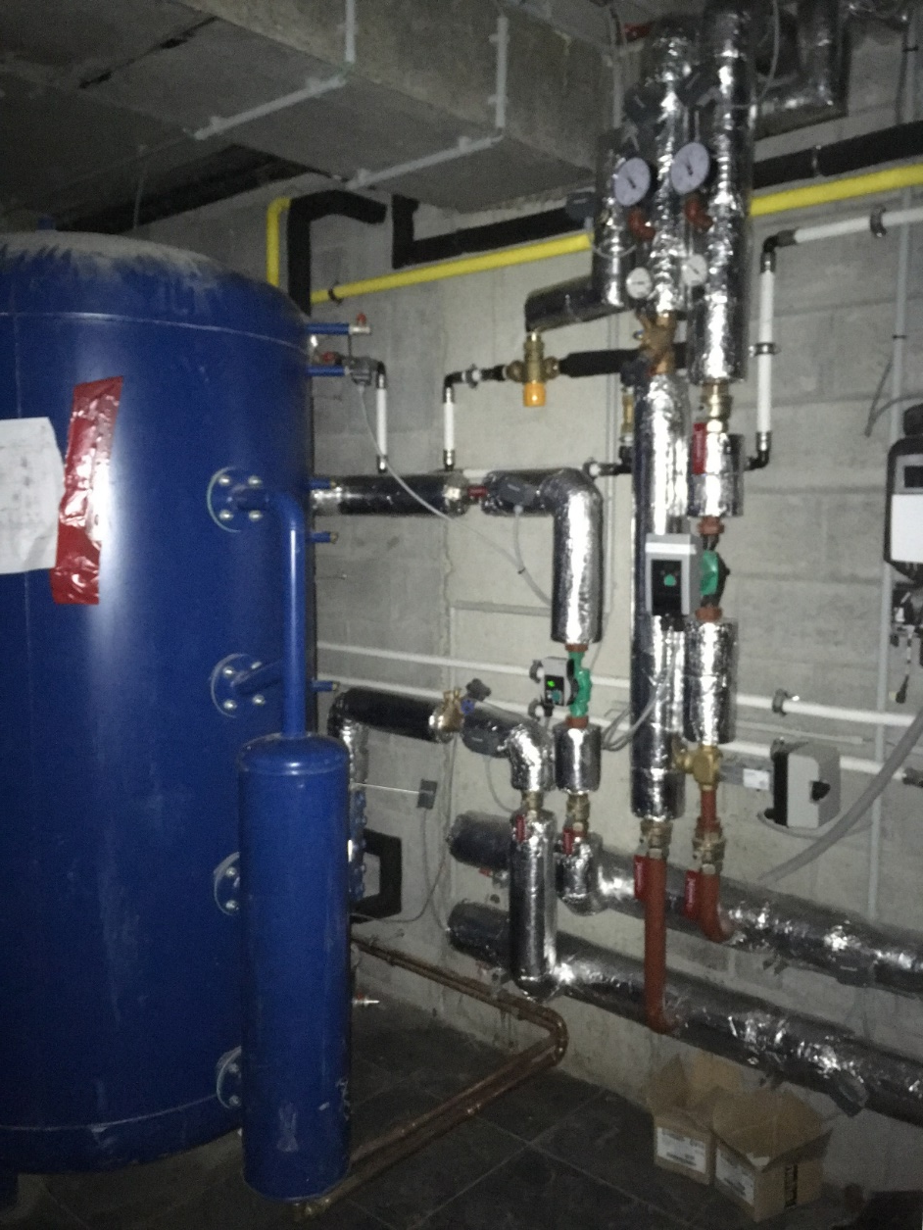
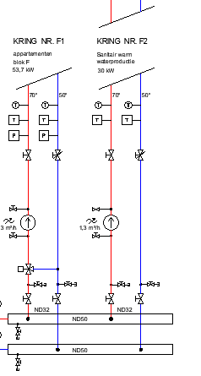
Praktijkvoorbeeld 1
Hoe type distributie herkennen?
Kring voeding sanitair
Kring CV
Circulatiepompen
│57
Notes:
Hoe herkent men het distributiesysteem ter plaatse? Uit het hydraulisch schema weten we dat er twee kringen zijn met elk een circulatiepomp voor de bediening van 2 kringen:
- 1 kring als verwarming voor appartementen
- 1 kring voor aanmaak sanitair warm water (leidingen volgen tot aan de buffertank)

Slide 58
Praktijkvoorbeeld 1
Distributiesysteem
Ongeïsoleerd
Buiten BV
0m =< lengte =< 6m
│58
Notes:
We zien dat er een gedeelte van de circulatiekringen niet geïsoleerd zijn. Als de stookplaats buiten het beschermd volume zit, dan moet hier de ongeïsoleerde leidinglengte opgemeten en ingegeven worden.

Slide 59
Praktijkvoorbeeld 1
Plaatsbezoek stookplaats: sanitair warm water
Notes:
Verder is er nog een sanitair warm water buffer te inspecteren

Slide 60
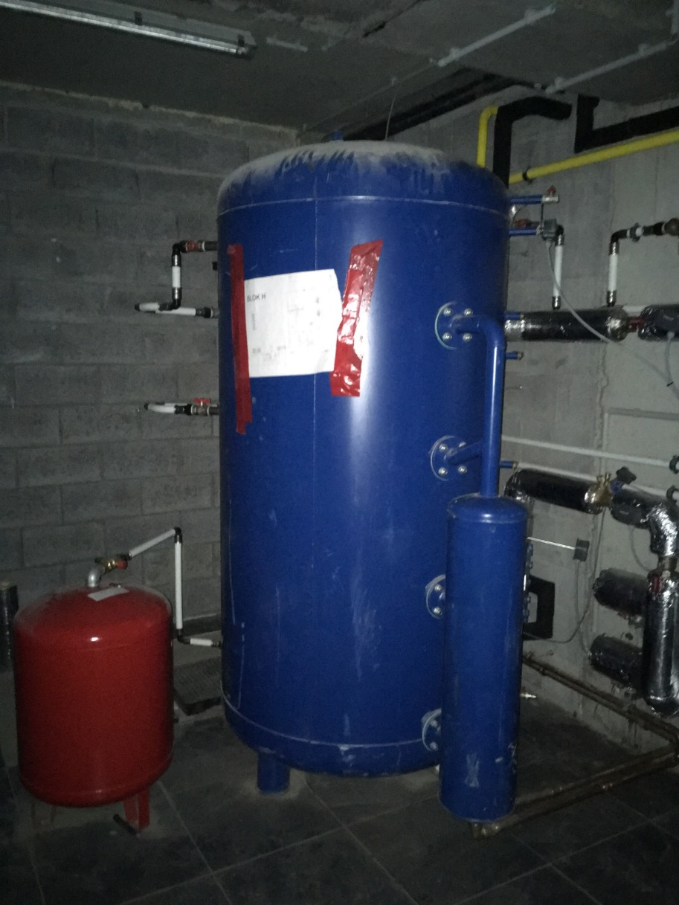
Praktijkvoorbeeld 1
Voorraadvat (geen typeplaatje)
Hoogte en omtrek meten
2,12m x 2,48m
Geen isolatie
Tip!
omtrek meten met lintmeter of touw
Let op!
Een vat is niet altijd een sanitair voorraadvat
Notes:
Aangezien er geen kenplaat op het buffervat geplaatst is, moeten we de afmetingen zelf vaststellen. Om de omtrek van het toestel te bepalen is het handig om een touw te gebruiken.
Opgelet: een expansievat is geen voorraadvat!

Slide 61
Praktijkvoorbeeld 1: ingave in EPC software
Soort sanitair warm water (IP VIII.1)
Collectieve installatie
Gekoppeld aan ruimteverwarmingsinstallatie
Invoer opwekkingstoestel (IP VIII.5 en VIII.6)
Type = andere (dus geen doorstroom)
Invoergegevens voorraadvaten
Voorraadvat(en) aanwezig
Hoogte = 2,12 m en omtrek = 2,48 m
Geen isolatie aanwezig
Notes:
Volgende invoergegevens kunnen worden ingevoerd in de software: … .

Slide 62
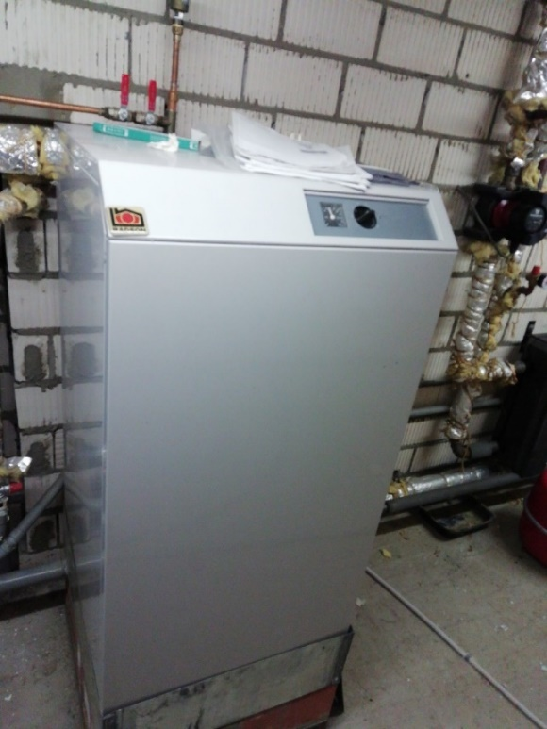
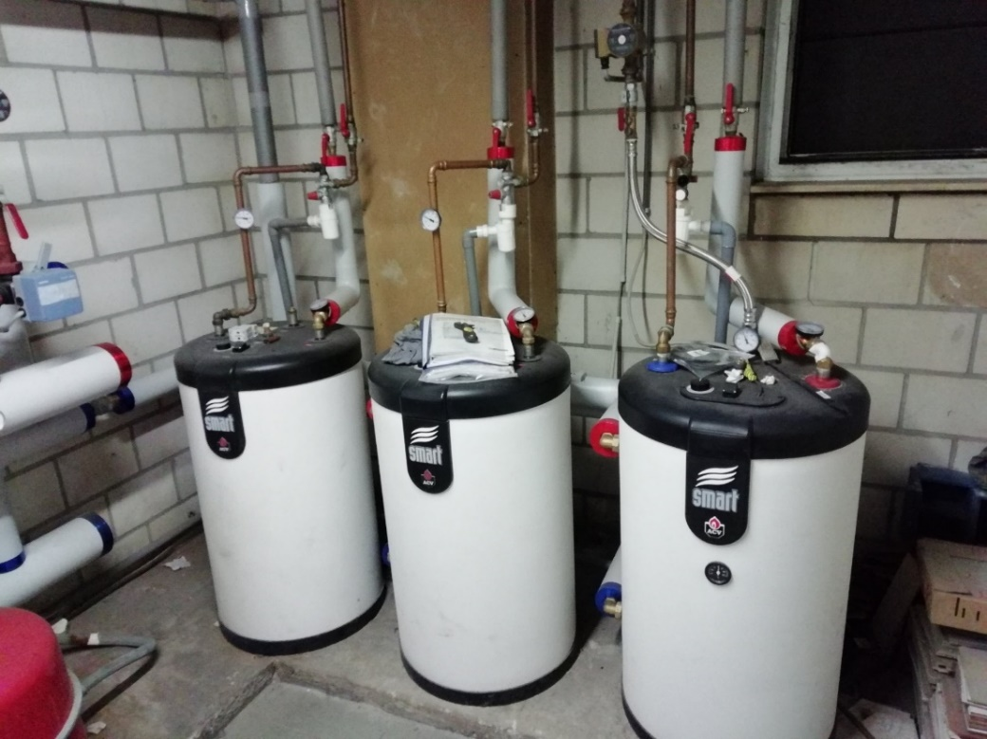
Sanitair warm water buffer
Let op: warmtepomp, WKK, pelletketel,… hebben altijd een CV-buffer => ≠ sanitair warm water buffer
Notes:
Belangrijk: verschillende types van opwekkers hebben een buffer nodig om te kunnen functioneren. Deze buffervaten dienen dan niet voor het sanitair warm water.
Maar hoe herkent men een buffervat dat gebruikt wordt voor sanitair warm water? Vooraleerst kijkt men aandachtig. De vorm sluit niet noodzakelijk een bepaald type uit. Zo is het voorbeeld links een vierkant model maar toch ook een buffervat voor sanitair warm water.

Slide 63
Sanitair warm water buffer
Hoe herkennen?
Overdrukventiel (op sanitaire toevoer)
4 aansluitingen (leidingen volgen)
Expansievat ≠ buffervat
Notes:
Waarop dienen we te letten? Er zijn 2 belangrijke zaken die men enkel op een sanitair buffervat zal terugvinden:
een overdrukventiel op de sanitaire toevoer
het buffervat heeft 4 aansluitingen waarvan er 2 sanitaire aansluitingen zijn.
Meer informatie over het herkennen vindt men in de volgende slides.

Slide 64
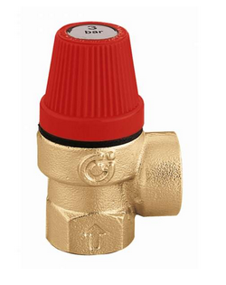
Sanitair warm water buffer
Hoe herkennen?
Overdrukventiel (op sanitaire toevoer)
Overdrukventiel
Notes:
Een overdrukventiel is steeds aan de koud water leiding gekoppeld. Bovendien staat het overdrukventiel nagenoeg altijd los van het voorraadvat.

Slide 65
Sanitair warm water buffer
Hoe herkennen?
Overdrukventiel (aangesloten op sanitaire toevoer)
│65
Notes:
Hierbij ziet men een overdrukventiel in detail.

Slide 66
Sanitair warm water buffer
Hoe herkennen?
Boiler – steeds 4 aansluitingen (CV-gevoed)
Leidingen volgen
depart / retour met CV-water
toevoer koud water
vertrek warm water
Sanitair aansluiting
CV aansluiting
│66
Notes:
Belangrijk is om de leidingen te volgen zodat men zeker is dat 2 leidingen effectief sanitaire leidingen zijn.

Slide 67
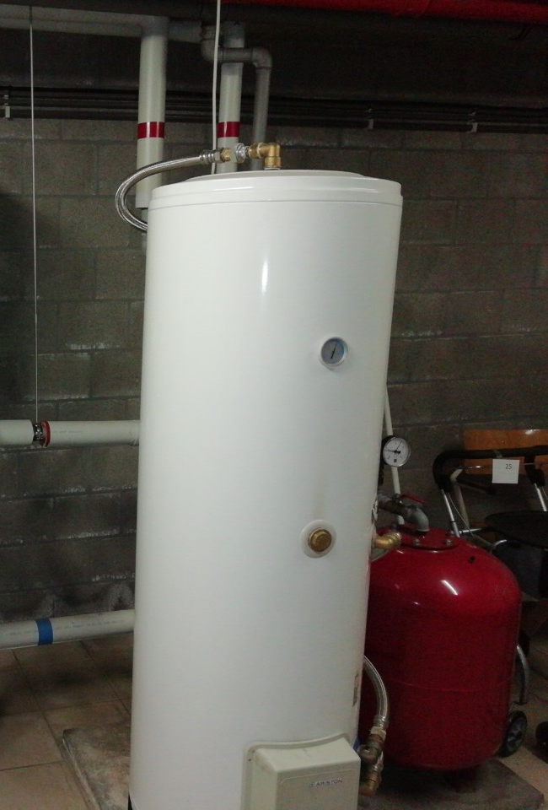
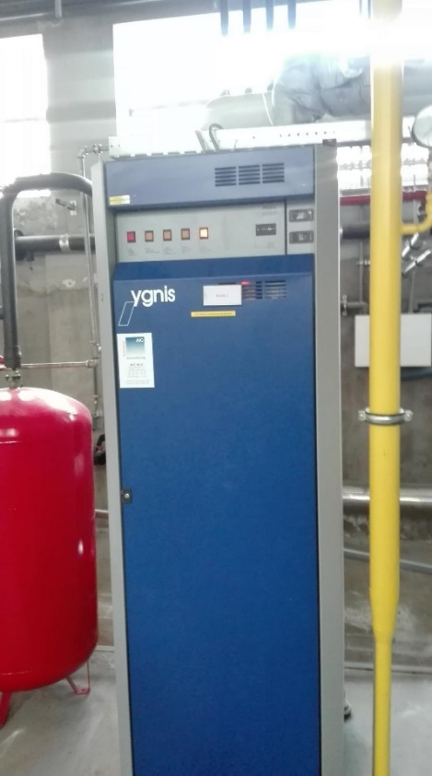
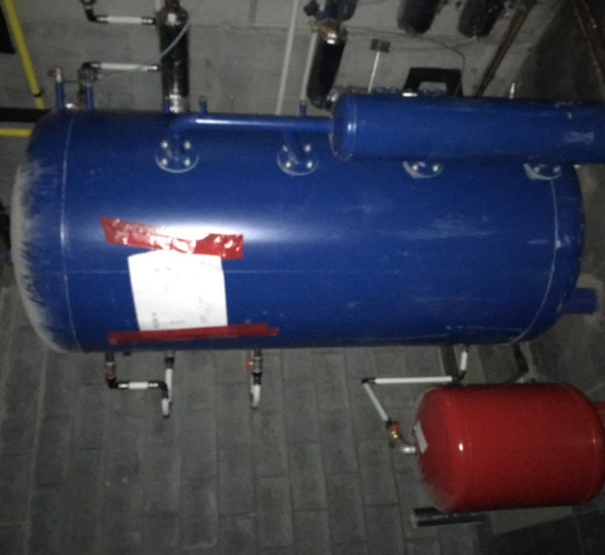
Sanitair warm water buffer
Expansievat ≠ buffervat of boiler
│67
Notes:
Opgelet, een expansievat is geen voorraadvat. Een expansievat heeft maar 1 aansluiting en er zit een ventiel in om lucht in de balg te blazen.

Slide 68
Praktijkvoorbeeld 1
Plaatsbezoek stookplaats: distributiesysteem SWW
Notes:
Een laatste onderdeel die we in de stookplaats kunnen zien is het distributiesysteem sanitair warm water.

Slide 69
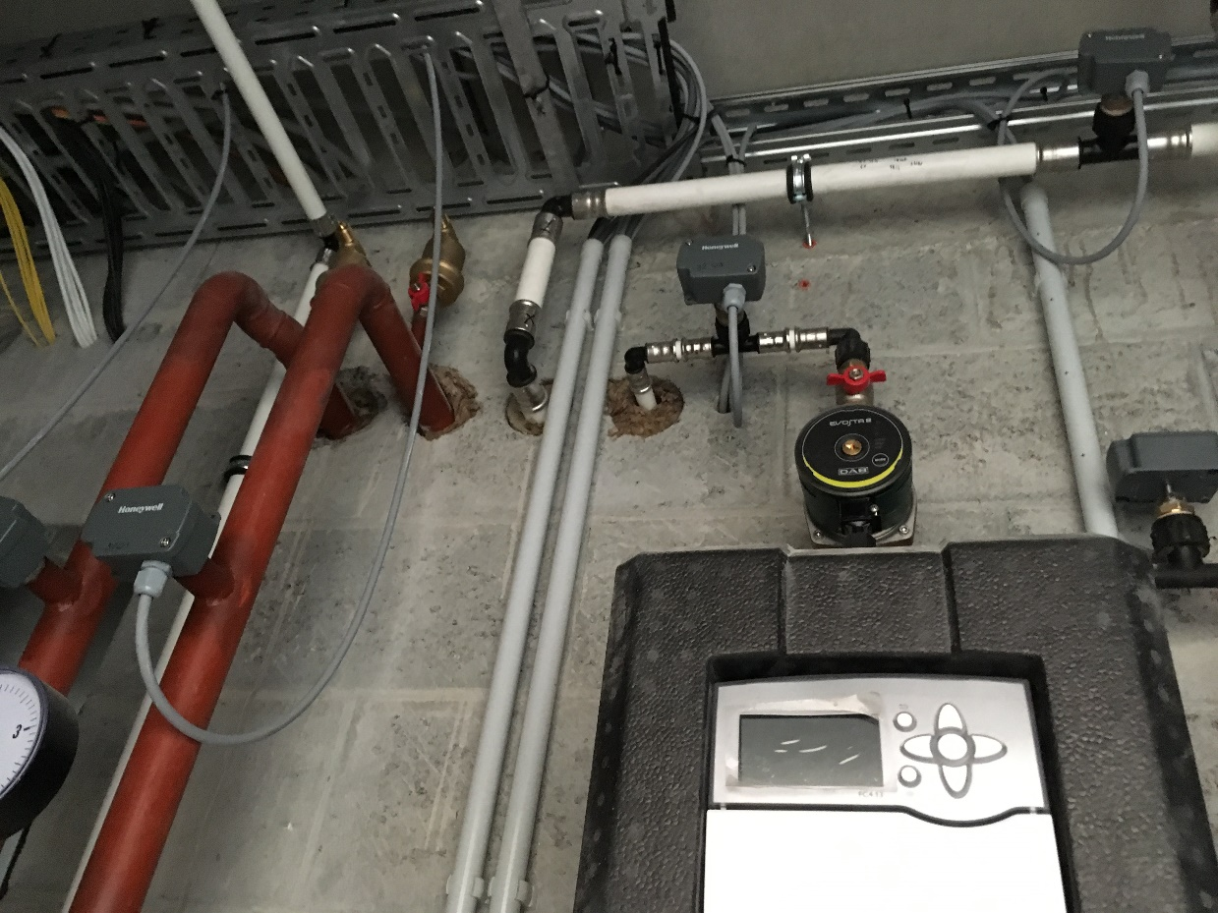
Praktijkvoorbeeld 1
Hoe herken je een circulatieleiding in een stookplaats?
Extra leiding
Extra pomp
Notes:
Zoals eerder vermeld, is het distributiesysteem voor SWW in een 4-pijpssysteem te herkennen door een extra circulatieleiding waarop er een pomp gemonteerd zit.
In de stookplaats volgt men dus de leidingen vanuit het buffervat om na te gaan of er een circulatieleiding aanwezig is. Deze circulatieleiding is nooit op de collector gemonteerd maar tegen een wand of tussen de leiding aan gemonteerd.
Opgelet, ook hier is het van belang om zeker te zijn of dit een sanitaire leiding is. Dus eens men de circulatiepomp gevonden heeft, volgt men deze tot aan het buffervat.

Slide 70
Praktijkvoorbeeld 1
Hoe herken je een circulatieleiding in een stookplaats?
Voelt warm aan
Kleiner dan vertrek SWW
Keert terug richting opslag
Notes:
Hoe herkent men de circulatieleiding?
- de circulatieleiding is altijd kleiner dan het vertrek warm water
- de circulatieleiding voelt warm aan
- de leiding keert altijd terug richting SWW vat

Slide 71
Praktijkvoorbeeld 1: ingave in EPC software
Invoergegevens van het distributiesysteem
Circulatieleiding
Aanwezigheid isolatie
Notes:
Overzicht van de invoer in de software: … .

Slide 72
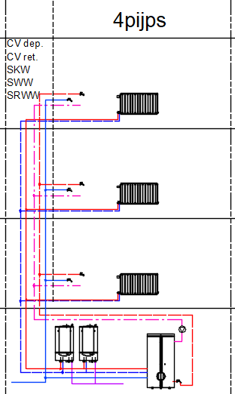
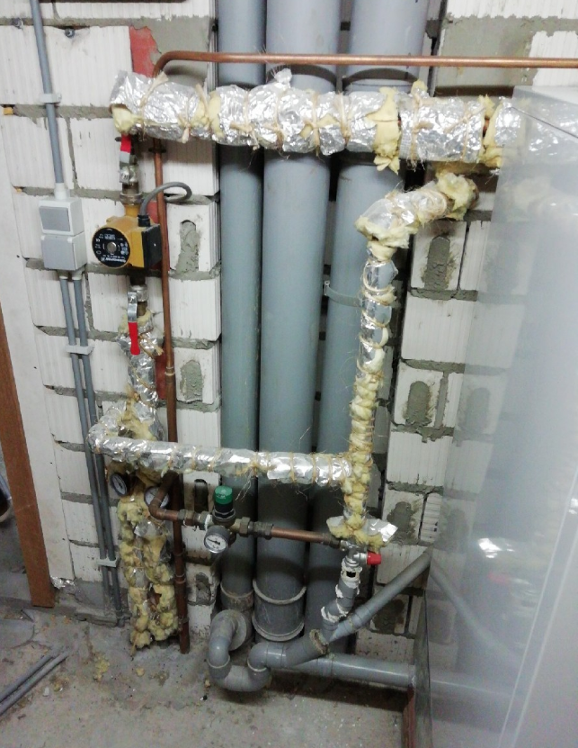
Herkennen circulatieleiding
Hoe herken je een circulatieleiding in een stookplaats?
circulatiepomp op sanitaire leiding: met zekerheid leidingverloop controleren!
Min. 2 warme leidingen richting koker (naast CV)
overdrukventiel
│72
Notes:
Dit is een ander voorbeeld van een circulatieleiding/circulatiepomp in een stookplaats. We zien het overdrukventiel van het buffervat en de leidingen vanuit de circulatiepomp die teruglopen naar het buffervat. Dit voorbeeld heeft een vrij kleine circulatiepomp.

Slide 73
Praktijkvoorbeeld 1
Plaatsbezoek: wooneenheid
Notes:
Dan vervolgen we het plaatsbezoek naar de wooneenheid.

Slide 74
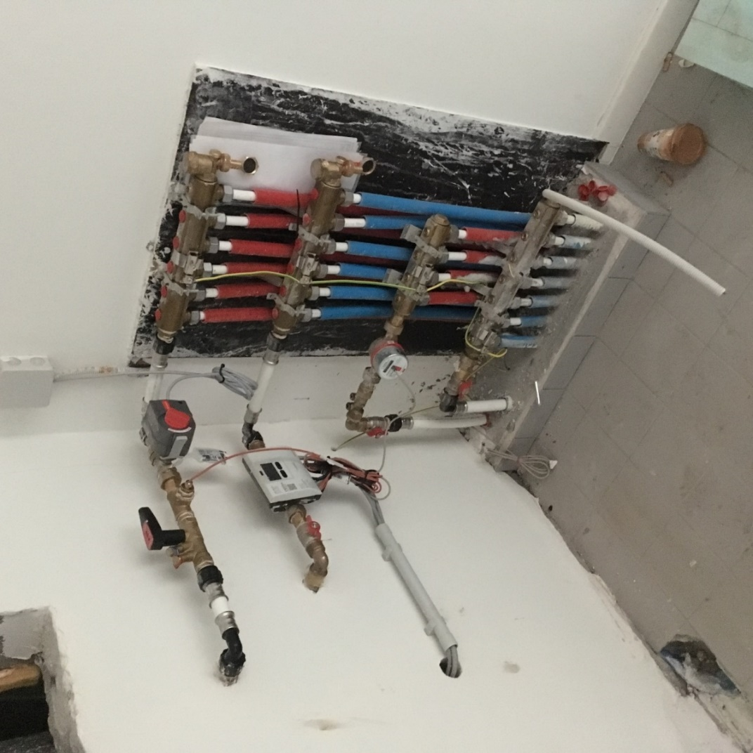
Praktijkvoorbeeld 1
Hoe herken je een 4-pijpssysteem in wooneenheid?
Enkel collectoren
Geen extra toestel (opwekker, warmtewisselaar,…)
│74
Notes:
In de volgende slides overlopen we alle specifieke zaken die we van een 4-pijpssysteem zien ter hoogte van de aansluiting in de wooneenheid zelf. Tevens wordt er een koppeling gemaakt met het hydraulisch schema zodat men alle componenten kan herkennen. Deze slides dienen louter ter ondersteuning zodat je eenvoudig een installatie kan herkennen in de wooneenheid zelf.

Slide 75
Praktijkvoorbeeld 1
Hoe herken je een 4-pijpssysteem in wooneenheid?
Toevoer drinkwater
Lange collector
Blauwe mantel (niet altijd juist gebruikt)
Drinkwater
│75
Notes:
De toevoer drinkwater is te herkennen aan de vrij lange collector. Iedere drinkwaterkraan en eventueel toilet, vaatwasser en wasmachine zijn hierop aangesloten.

Slide 76
Praktijkvoorbeeld 1
Hoe herken je een 4-pijpssysteem in wooneenheid?
Toevoer warm water
Korte collector
Vlak bij koud water collector
Rode mantel (niet altijd juist gebruikt)
Warm water
│76
Notes:
De warm waterleiding is erboven geplaatst wat ook de meest gebruikelijke montage is (warm en koud drinkwater vlak bij elkaar). In een wooneenheid zijn er heel wat minder tappunten voor SWW, dus deze collector is doorgaans een stuk korter.

Slide 77
Praktijkvoorbeeld 1
Hoe herken je een 4-pijpssysteem in wooneenheid?
Warm water teller
Rond toestel, nodig voor
individuele afrekening
Warm water teller
│77
Notes:
We herkennen ook de waterteller, die dient voor de facturatie van het sanitair warm water.

Slide 78
Praktijkvoorbeeld 1
Hoe herken je een 4-pijpssysteem in wooneenheid?
CV warm en koud
Collectoren even lang
Kleur mantel (rood en blauw)
CV warm en koud
│78
Notes:
Dan zien we de CV-leidingen, te herkennen omdat deze aangesloten zijn op de collector CV. Deze collectoren hebben evenveel vertrekken warm als koud.

Slide 79
Praktijkvoorbeeld 1
Hoe herken je een 4-pijpssysteem in wooneenheid?
Regeling CV
Motor (beweegt bij bediening thermostaat)
Kunststofblok op kraanwerk
Gemotoriseerde kraan voor regeling CV
│79
Notes:
Ter info: hoe men een dergelijke installatie kan herkennen.

Slide 80
Praktijkvoorbeeld 1
Hoe herken je een 4-pijpssysteem in wooneenheid?
Energiemeter
LCD display met
vermelding kWh
energiemeter
│80
Notes:
Op deze distributieleiding zien we ook de energiemeter, dewelke de gebruikte hoeveelheid energie zal meten ter facturatie.

Slide 81
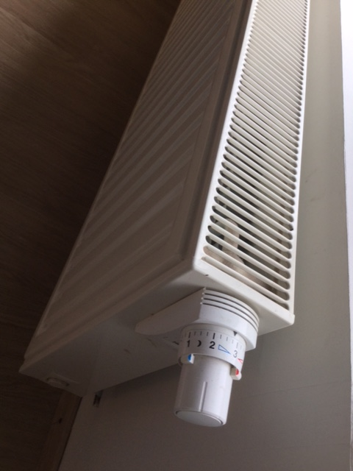
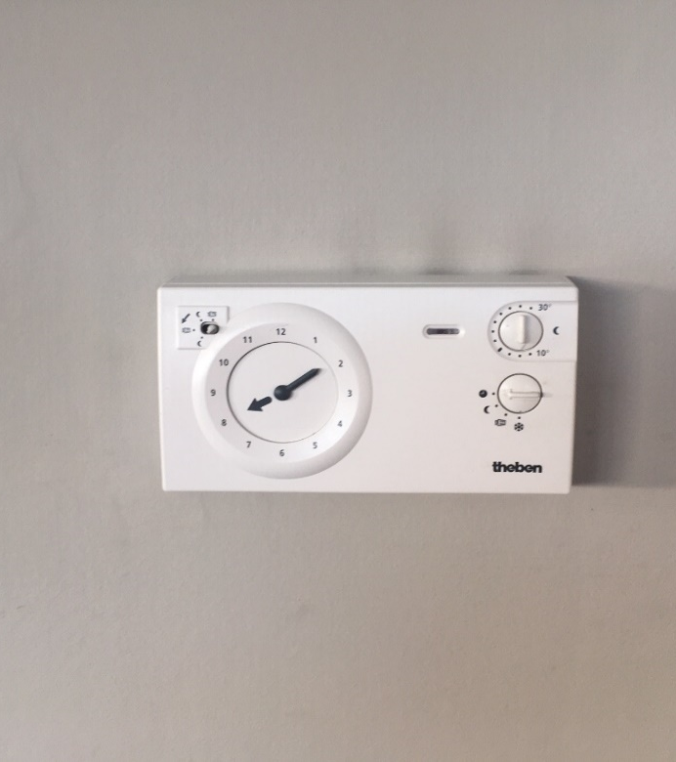
Praktijkvoorbeeld 1
Afgiftesysteem en regelsysteem:
Radiatoren
Thermostaatkraan
Thermostaat
│81
Notes:
In de wooneenheid zelf zien we vervolgens nog een kamerthermostaat en radiatoren als afgiftesysteem inclusief thermostaatkop.

Slide 82
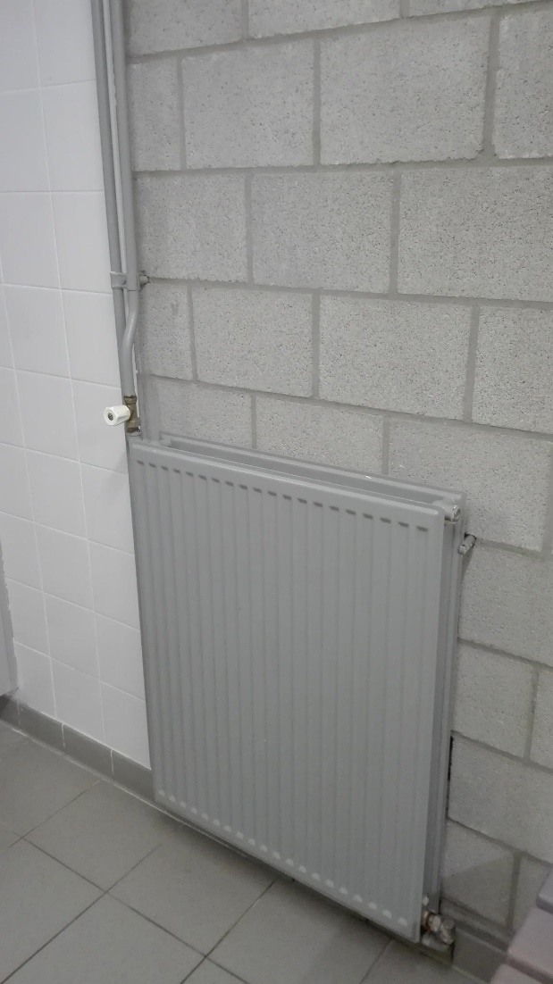
Herkennen manuele radiatorkranen
Niet-thermostaatkop herkennen
Kleiner
Geen markering standen
Geen ‘groeven’
│82
Notes:
Wat is het verschil nu met een normale radiatorkraan (niet thermostatisch)? …

Slide 83
Praktijkvoorbeeld 1: ingave in EPC software
Parameters van het afgiftesysteem
Type afgifte: radiatoren
Regeling van de binnentemperatuur
thermostaatkranen
Regeling van de binnentemperatuur
individuele temperatuurscorrectie
Notes:
De invoergegevens zijn: … .

Slide 84
Inhoud
Verschil individuele en collectieve installatie en soorten
Voorbereiding plaatsbezoek
instrumenten, aanpak bezoek, verzamelen info
Praktisch plaatsbezoek collectief appartementsgebouw 1
Praktisch plaatsbezoek collectief appartementsgebouw 2
Praktisch plaatsbezoek klein kantoor + winkelruimte
Ventilatie
Koeling
│84
Notes:
Dit brengt ons bij het tweede plaatsbezoek.

Slide 85
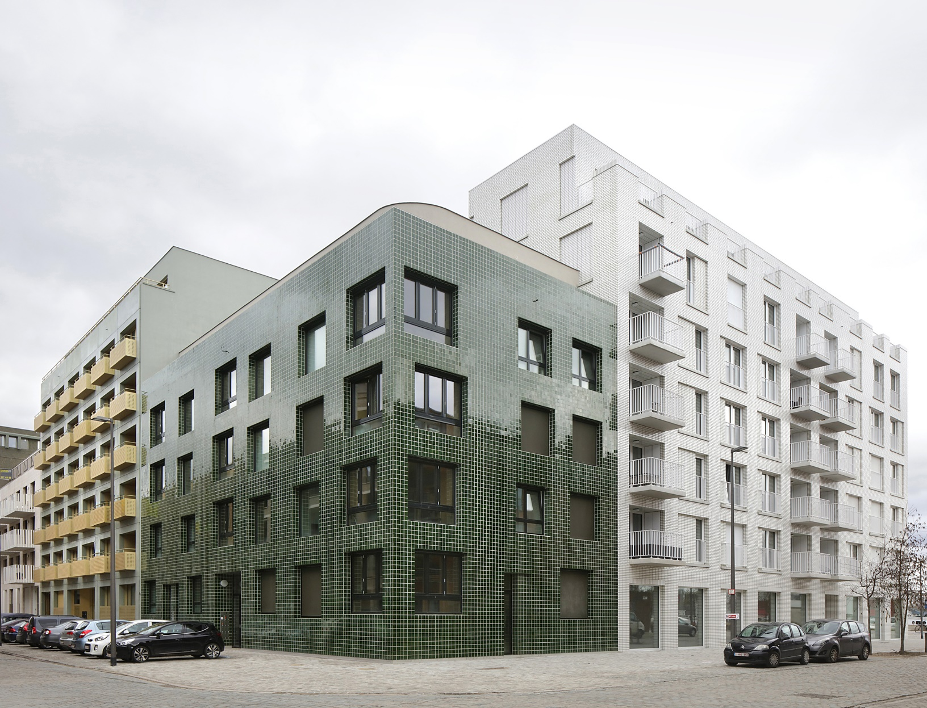
Praktijkvoorbeeld 2
©filip dujardin
Notes:
De 2de case betreft een appartementsgebouw met 140 appartementen, waarvan we hier een deel zien. Het appartementsgebouw beschikt over een collectieve installatie.

Slide 86
Praktijkvoorbeeld 2: aanpak
Geen bewijsstukken ontvangen
Installatie herkennen tijdens plaatsbezoek
Opwekkingssysteem
Distributiesysteem
Afgiftesysteem
Sanitair warm water
Specifieke parameters voor ingave EPC zoeken + varianten
Inspectieprotocol: sanitair warm water
Inspectieprotocol: ruimteverwarming
Notes:
In dit praktijkvoorbeeld was er geen informatie op voorhand beschikbaar en moest dus alles komen uit de visuele inspectie. Het betreft een andere installatie dan bij het eerste praktijkvoorbeeld waarbij bij het plaatsbezoek weliswaar eenzelfde aanpak met dezelfde stappen gehanteerd wordt.

Slide 87
Praktijkvoorbeeld 2: aanpak
Bij gebrek aan bewijsstukken/informatie:
Start zeker in de stookplaats
Grote installaties => hydraulisch schema zoeken
Leidingen volgen zodat je kan analyseren welke leiding welke functie heeft
drinkwater, warm water, CV water, …
In de wooneenheid zelf kijken hoe het afgiftesysteem aangesloten is
4-pijps, combilus, …
Notes:
Zoals altijd starten we in de stookplaats.
Hier kijken we zeker goed rond of we geen hydraulisch schema kunnen terugvinden.
Tevens volg je de leidingen cv en sanitair om te weten hoe de distributiesystemen verlopen en om eventueel het concept te kunnen analyseren.
Als laatste stap ga je naar de wooneenheid om ook daar de specifieke zaken te herkennen en bewijsmateriaal te verzamelen.

Slide 88
Praktijkvoorbeeld 2
Plaatsbezoek stookplaats

Slide 89
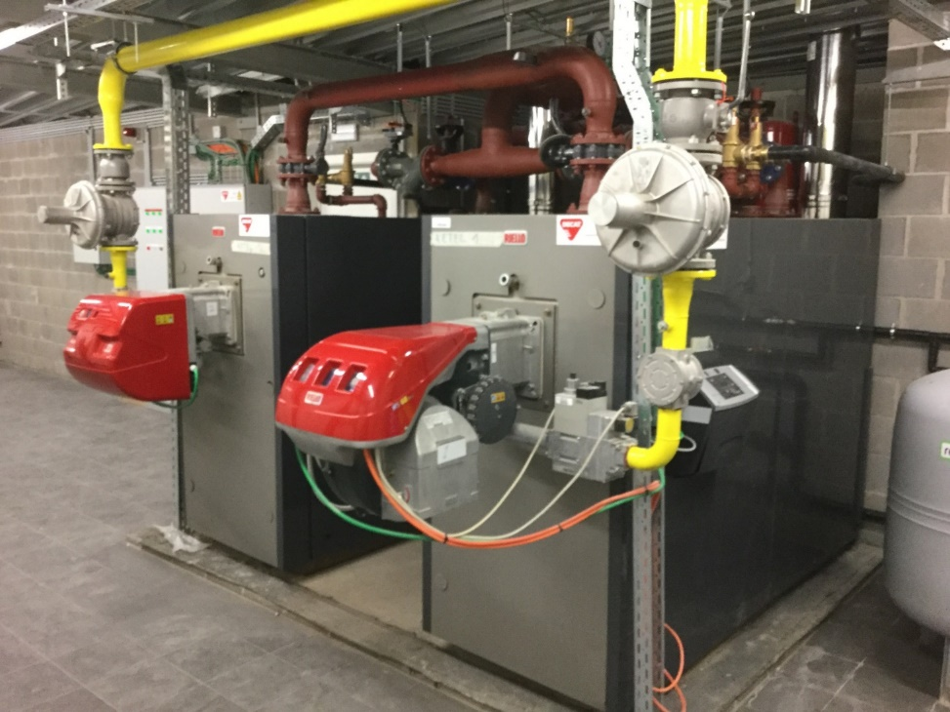
Praktijkvoorbeeld 2
Plaatsbezoek: technische ruimte/stookplaats
Notes:
Wat zien we in de technische ruimte/stookplaats?

Slide 90
Praktijkvoorbeeld 2
Plaatsbezoek: technische ruimte
Gasleiding en schouwen => ketel
Enkel dit in stookplaats => collectief systeem
Enkel dit in stookplaats => sanitair warm water lokaal of combilus
Typeplaatje voor technische gegevens zoeken
Notes:
Wat zien we in de technische ruimte/stookplaats?
- In deze ruimte zien we enkel twee gasketels staan van een groot formaat. Dit betreft hier dus een collectief systeem voor ruimteverwarming.
- Geen andere toestellen of distributieleidingen (collectoren, buffervaten, warmtewissselaars,…) zijn te vinden. Dus het sanitair warm water wordt ofwel lokaal aangemaakt ofwel is het een combilussysteem.
- De ketels zijn gekoppeld aan een gele gasleiding dus het zijn gasketels.

Slide 91
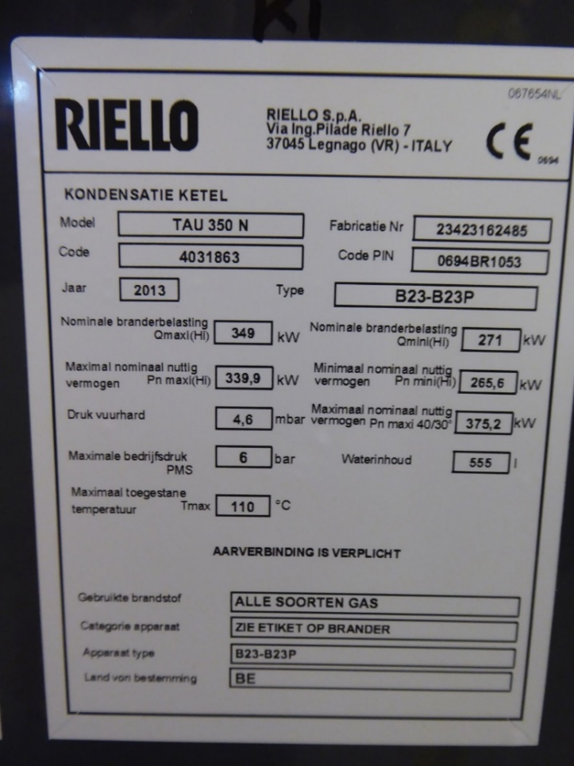
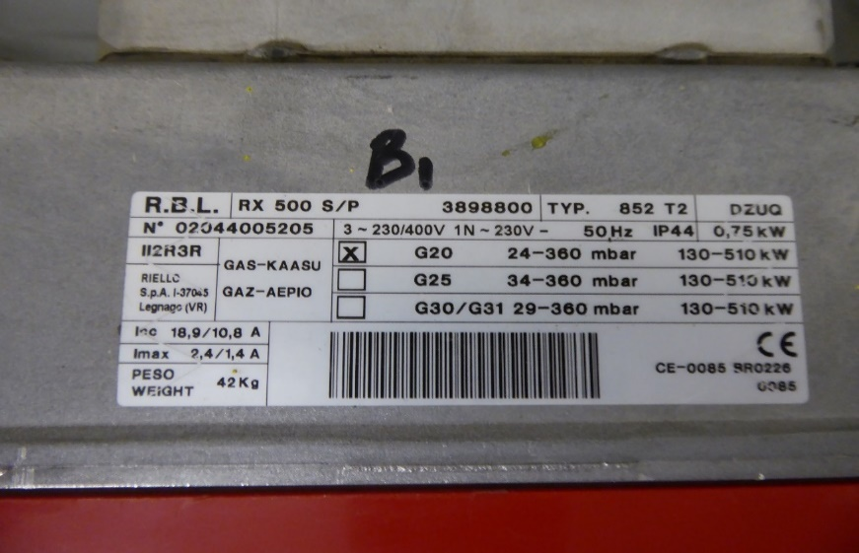
Praktijkvoorbeeld 2
Opgelet met voorzetbranders
Gegevens van ketel nemen
Brander: enkel fabricagejaar indien niet
op ketel staat
Notes:
We zoeken kentekenplaten op de ketels. De kentekenplaat van de ketels kunnen overal staan, dus goed zoeken is de boodschap. Soms is het verborgen achter een afdekpaneel of beschermkap.
In deze case vinden we twee kentekenplaatjes, een aan de achterzijde van het ketellichaam en een op de externe brander.
Let op! We gebruiken altijd de gegevens van het ketellichaam en NIET van de brander. Van alle gegevens op de brander mogen we enkel het fabricagejaar gebruiken, indien dat niet op de ketel zou staan.

Slide 92
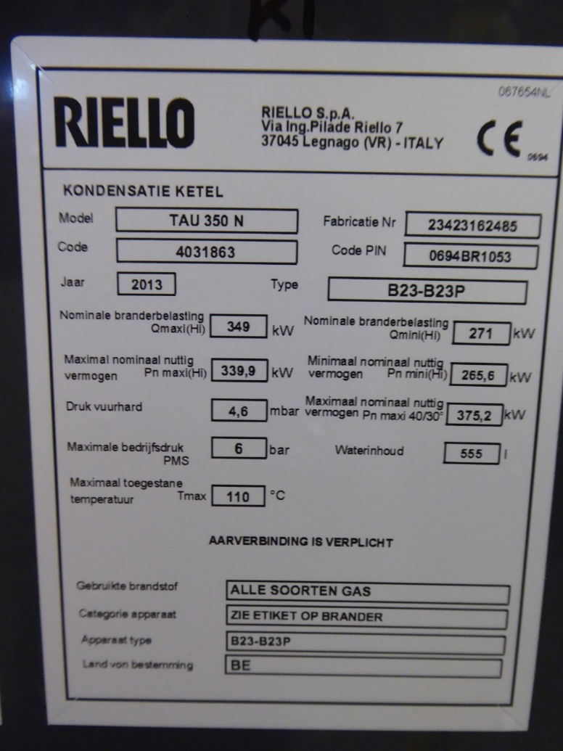
Praktijkvoorbeeld 2
Invoergegevens uit kentekenplaat
Soort opwekker: condenserende ketel
Fabricagejaar: 2013
Vermogen: 339,5 kW (hoogste temperatuur EN G20 EN hoogste vermogen)
Energiedrager: gas
Notes:
Uit de kentekenplaat kunnen we deze invoergegevens halen.

Slide 93
Praktijkvoorbeeld 2: ingave in EPC software
Type verwarmingsinstallatie
centrale verwarming
Parameters van het opwekkingssysteem (per opwekker) (IP VI.9):
Type opwekker: collectief
Energiedrager: gas
Soort ketel: condenserend
Locatie van de warmteopwekker: binnen beschermd volume
Nominaal vermogen (want geschakelde ketels): 349 kW
Testrendement bij deellast: ongekend => na opzoeken specifiek model in literatuur
Referentiejaar fabricage: 2013
Labels: niet op toestel aanwezig
Notes:
Na het bezoek in de stookplaats hebben we reeds deze gegevens verzameld die we later in de certificatiesoftware kunnen invoeren: … .

Slide 94
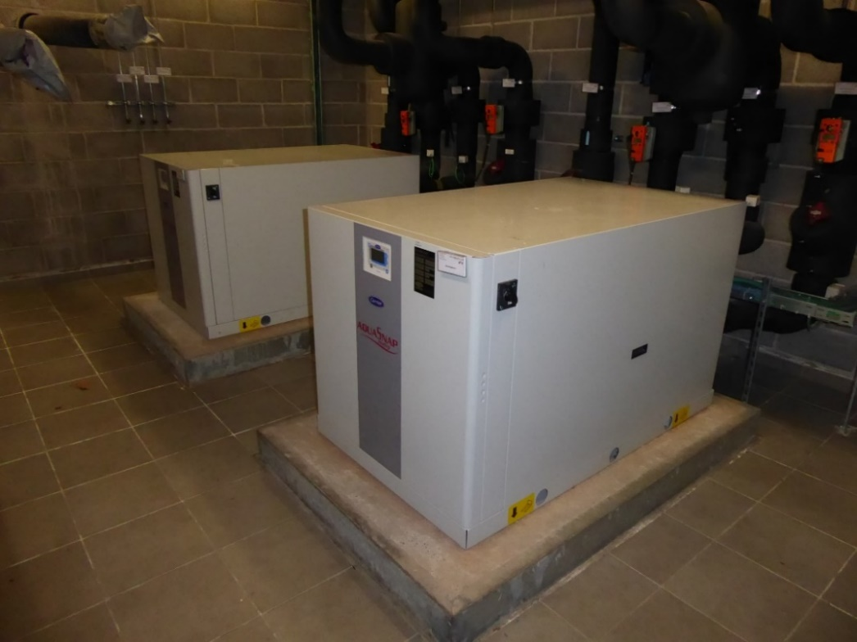
Herkennen van een warmtepomp
Hoe herken je (type) warmtepomp?
geen schouw
4 leidingen: 2 koude + 2 warme
Type = bodem/water WP
│94
Notes:
In dit ander voorbeeld tonen we de aanpak bij een bodem/water warmtepomp.
Hoe kan je de warmtepomp herkennen:
er is geen schouw aanwezig
4 leidingen (condenser en verdamper)

Slide 95
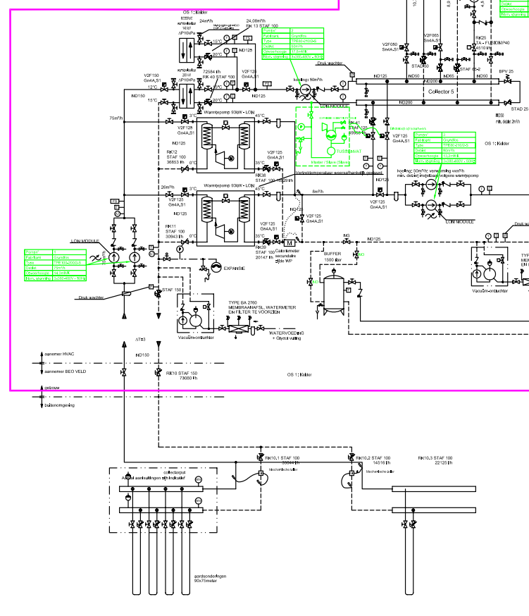
Herkennen van een warmtepomp
Hoe herken je (type)
warmtepomp?
geen schouw
4 leidingen: 2 koude + 2 warme
Type = bodem/water WP
│95
Notes:
Uit het hydraulisch schema leiden we tevens af dat het gaat om een grondgekoppelde WP. Meer informatie vindt men in de volgende slide.

Slide 96
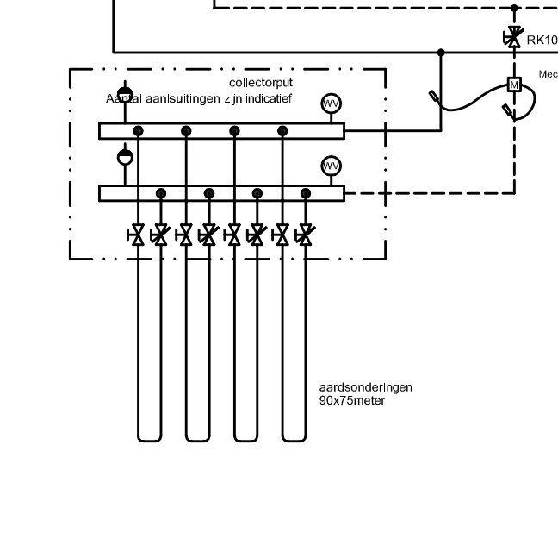
Herkennen van een warmtepomp
Aardsonderingen / geothermische boringen/ BEO-veld
│96
Notes:
Uit het hydraulisch schema leiden we af dat het gaat om een grondgekoppelde WP. Dit herkennen we aan de typische tekening (collecter met lussen die naar beneden lopen) of de vermelding ernaast (aardsondering, geothermie, beoveld,…)

Slide 97
Invoergegevens van een warmtepomp
Welke invoergegevens nodig voor de invoer van een warmtepomp?
Warmtebron ?
Energiedrager
Vermogen ?
COP ?
│97
Notes:
Voor een warmtepomp moeten we volgens het IP deze invoergegevens zoeken: … .

Slide 98
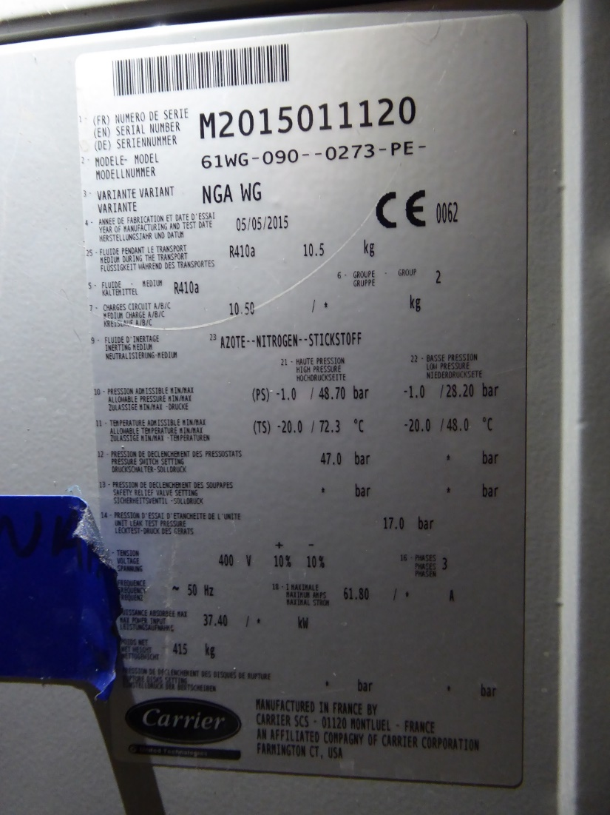
Invoergegevens van een warmtepomp
Kentekenplaat
Jaartal
Vermogen
merk/type/modelnummer
=> opzoeken technische fiche
│98
Notes:
Jammer genoeg is er in veel gevallen weinig terug te vinden op de kentekenplaat van dit toestel. Dus noteren we het jaartal, het vermogen en het typenummer zodat we dit model in de technische documentatie van de fabrikant kunnen opzoeken

Slide 99
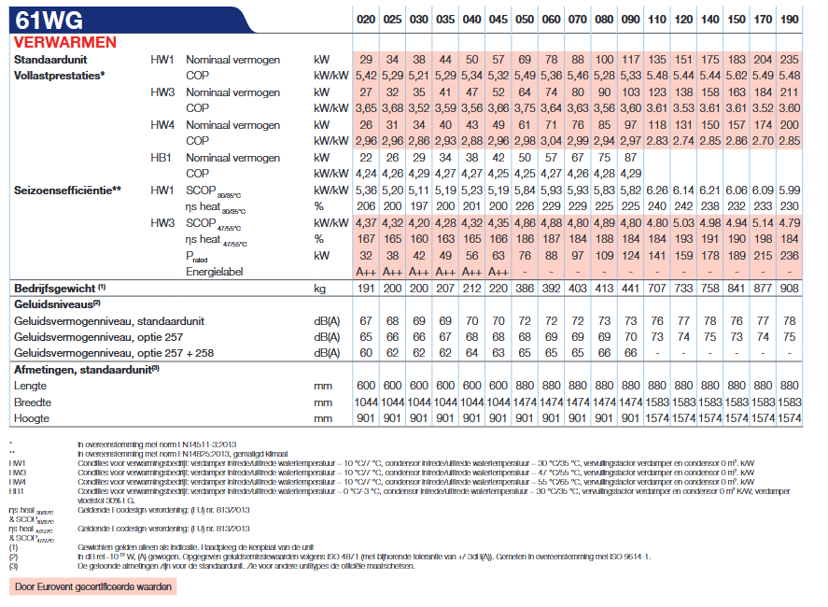
Invoergegevens van een warmtepomp
Technische documentatie
Vermogen
COP_{test}
│99
Notes:
In de documentatie kan je een grote tabel met verschillende COP-waardes, vermogen … terugvinden.
Hoe kan je nu het juiste invoergegeven vinden?

Slide 100
Invoergegevens van een warmtepomp
Technische documentatie
Vermogen
COP_{test}
In overeenstemming
EN14511
│100
Notes:
Via de gegevens van de kentekenplaat weten we dat dit het type 90 is. Bijkomend legt het inspectieprotocol op dat we de normgegevens (of COP-waarden) dienen te gebruiken.

Slide 101
Invoergegevens van een warmtepomp
Technische documentatie
Vermogen
COP_{test}
10/35°C voor water/water
0-35°C voor bodem/water
│101
Notes:
Als we dit normregime, waarvan er tevens 4 vermeld zijn in de fiche, correct willen invoeren moeten we op zoek gaan naar de gegevens van een Brine of bodem of grond/water warmtepomp:
- Bij water/water warmtepomp => regime 10°C verdamper intrede en 35°C vertrek uit condensor
- Bij bodem/water => regime 0°C voor verdamper intrede en 35°C voor vertrek uit condensor
In ons geval grondgekoppelde of geothermische warmtepomp, dienen we HB1 te op te zoeken in de technische fiche

Slide 102
Invoergegevens van een warmtepomp
Technische documentatie
Vermogen = 87 kW
COP_{test} = 4,29
│102
Notes:
In de technische documentatie vinden we het vermogen en COP volgens testcondities terug.

Slide 103
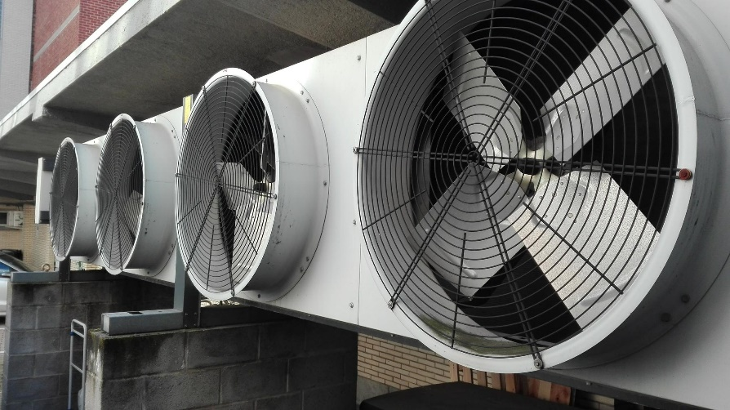
Herkenning type warmtepomp
Bron?
Binnentoestel is niet altijd water/water of brine/water toestel
Kan ook gekoppeld zijn aan buitenunit=> lucht/water warmtepomp
│103
Notes:
Opgelet! Het is niet omdat er een warmtepomp met 4 aansluitingen geplaatst is, dat dit automatisch een grondgekoppelde of water/water warmtepomp is. Deze kan ook aangesloten zijn op een externe warmtewisselaar die als verdamper kan fungeren (als bron voor warmte) in een lucht/water installatie. Dus nooit veronderstellen maar steeds controleren! Raadpleeg indien beschikbaar het hydraulisch schema of zoek rond het gebouw of op het dak (indien toegankelijk) of er een externe warmtewisselaar geplaatst is.

Slide 104
Type warmtepomp
Let op!
Buitentoestel kan bijvoorbeeld ook voor proceskoeling zijn (frigo) of ander systeem
│104
Notes:
Opgelet: Een warmtewisselaar/externe condenser of verdamper kan ook een buitenunit zijn van een koelinstallatie. Vraag extra na bij de eigenaar. Indien er in het gebouw bijvoorbeeld een grote frigo zit, moet er ergens een droge koeler te vinden zijn.

Slide 105
Praktijkvoorbeeld 2
Plaatsbezoek stookplaats: distributiesysteem

Slide 106
Praktijkvoorbeeld 2
Hoe herken je het type distributiesysteem?
Combilus of andere => bezoek verder zetten naar eenheid
Notes:
In de stookplaats zien we enkel de aansluitleidingen op de ketels maar geen verdere verdeling of aanduiding.
Hier kunnen we dus niet verder bepalen welk type systeem we hier hebben (combilus of andere). De logische volgende stap is dan de eenheid zelf bekijken om te kunnen analyseren welk systeem er geïnstalleerd is.

Slide 107
Praktijkvoorbeeld 2
Plaatsbezoek wooneenheid: distributiesysteem en SWW

Slide 108
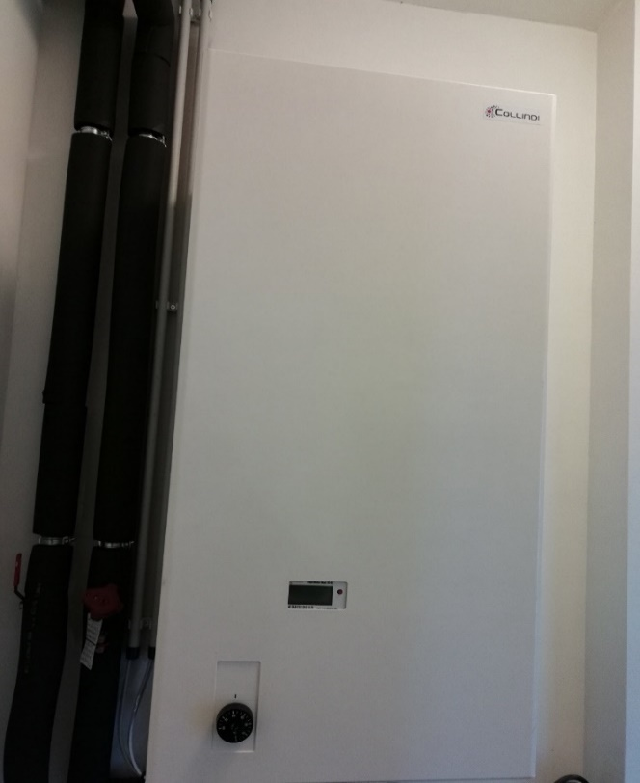
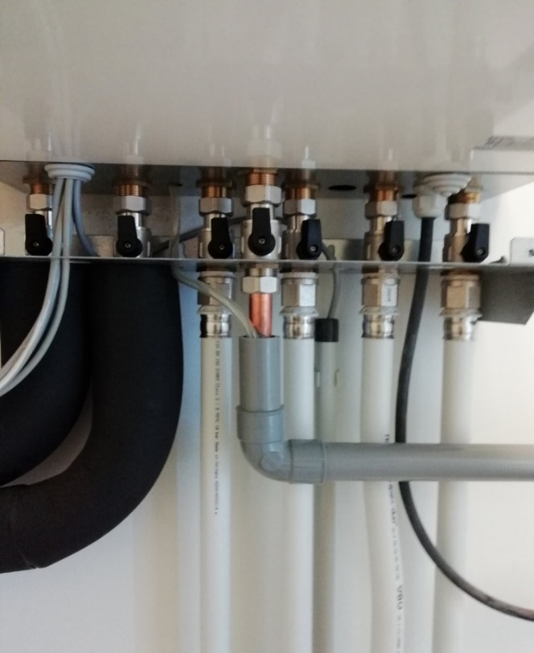
Praktijkvoorbeeld 2
Hoe herken je een afleverset/combilus?
geen schouw
2 dikke toevoerleidingen vanuit schacht
4 vertrekleidingen
│108
Notes:
In de eenheid zien we een vierkant toestel waarop er twee dikke, geïsoleerde leidingen toekomen (zwart in dit voorbeeld) vanuit het toestel vertrekken er nog een viertal andere dunne leidingen. Met deze zaken samen kan je concluderen dat dit een afleverset is, dus een combilussyssteem:
- 2 leidingen die op afleverset toekomen vanuit koker/schacht
- geen schouw
- 4 leidingen die vertrekken

Slide 109
Praktijkvoorbeeld 2
Afleverset : 6 leidingen
CV water depart
CV water retour
Sanitair koud
Sanitair warm
Afvoer voor overdrukventiel
combilus
│109
Notes:
Hier zien we de aansluitingen naast het principeschema dat we in het begin besproken hebben.
Je herkent de (2) leidingen van de combilus, de aansluitingen voor CV (2 leidingen), de twee sanitaire leidingen (koud en warm) en als laatste nog een afvoer waarop het overdrukventiel aangesloten is.

Slide 110
Praktijkvoorbeeld 2: ingave in EPC software
Parameters van het distributiesysteem
Combilus
geïsoleerd
Notes:
We voeren volgende gegevens in de software: … .

Slide 111
Praktijkvoorbeeld 2: ingave in EPC software
Parameters van opwekkingstoestellen
Gekoppeld aan RV
Type
doorstroom
Parameters van het distributiesysteem
Combilus
geïsoleerd
Notes:
Ook voor sanitair warm water zijn er reeds een aantal invoergegevens hierdoor gekend: … .

Slide 112
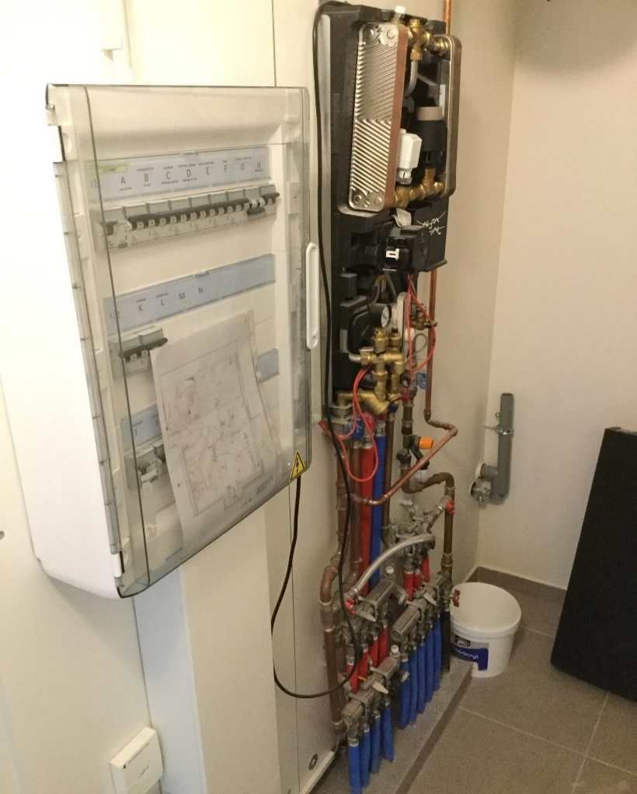
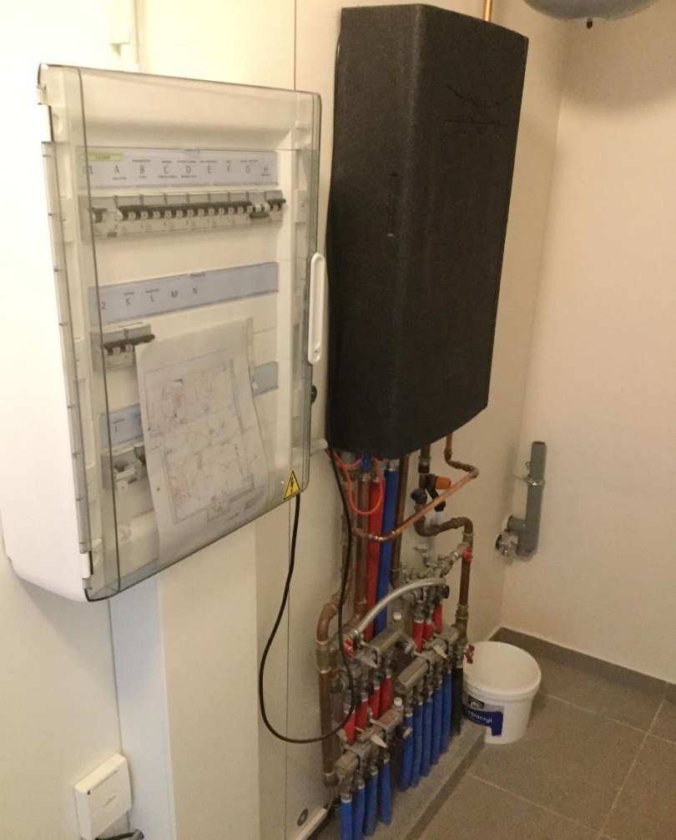
Herkennen van een combilus: extra scheidingswisselaar
Combilus met afleverset
│112
Notes:
Ziehier een ander voorbeeld van een combilussysteem met afleverset. Na het afnemen van de beschermkap zien we twee warmtewisselaars, dus dit is een systeem met een extra scheidingswisselaar.

Slide 113
Herkennen van een combilus/extra scheidingswisselar
Combilus met afleverset
Afnemen beschermkap
Min. 1 warmtewisselaar (SWW)
│113

Slide 114
Praktijkvoorbeeld 2
Plaatsbezoek wooneenheid: afgiftesysteem

Slide 115
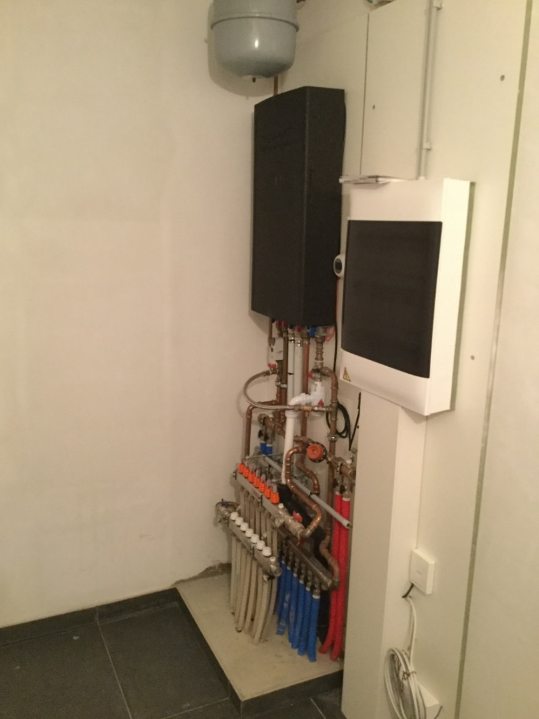
Praktijkvoorbeeld 2
Hoe herken je het (type) afgiftesysteem?
│115
Notes:
Hoe herkennen we het type afgiftesysteem?

Slide 116
Praktijkvoorbeeld 2
Hoe herken je het (type) afgiftesysteem?
Vloerverwarming
Regelventielen
Niet – beschermde leidingen
Gelijk aantal vertrekken
│116
Notes:
Vloerverwarming is vrij makkelijk te herkennen. Enerzijds zijn er geen zichtbaar warmte-elementen in de verschillende ruimtes waarneembaar. Anderzijds herkent men dit snel aan de collector met evenveel vertrek- als retourleidingen).

Slide 117
Praktijkvoorbeeld 2
Hoe herken je andere aansluitingen?
Combilus
Dikke leiding
Soms ander materiaal
│117
Notes:
Hier herkennen we de combilus aan de dikkere leidingen, soms uitgevoerd in een ander materiaal.

Slide 118
Praktijkvoorbeeld 2
Hoe herken je andere aansluitingen?
Drinkwater
Overdrukventiel op koud water toevoer
Leidingen volgen tot collector
Warm water collector kleiner dan koud water collector
│118
Notes:
Tevens zien we de aansluitingen voor drinkwater en warm water. Let hierbij op het overdrukventiel, aan de koud water toevoer richting de warmtewisselaar. Een warm water collector is steeds kleiner dan de koud water collector.

Slide 119
Praktijkvoorbeeld 2
Hoe herken je (type) afgiftesysteem?
Centrale verwarming
Eventueel motor voor sturing
Vulleiding (twee kranen)
Naast vloerverwarming,
nog 2 radiatoren op dit systeem
kleine collectoren
leidingen volgen
│119
Notes:
Als laatste herkennen we:
de aansluitingen van centrale verwarming (met motor voor sturing van de verwarming)
een navulleiding gekoppeld aan de koud water toevoer
een collectorset geplaatst met 2 aansluitingen voor radiatoren.
Deze zaken zijn eenvoudig te herkennen door de zichtbare leidingen te volgen rond de afleverset.

Slide 120
Praktijkvoorbeeld 2
Hoe herken je het regelsysteem voor CV?
Thermostaat voor individuele temperatuurscorrectie
│120
Notes:
Het regelsysteem herkennen we door de kamerthermostaat.
Let wel deze is een thermostaat voor individuele temperatuurscorrectie. Een weersafhankelijke regeling wordt immers niet gebruikt bij een combilussysteem aangezien het systeem zelf op hoge temperatuur dient te werken zodat er ten allen tijde sanitair warm water kan opgewekt worden. Indien er een tweede scheidingswisselaar geplaatst is, kan je wel een weersafhankelijke regeling op woningniveau hebben.

Slide 121
Praktijkvoorbeeld 2: ingave in EPC software
Parameters van het afgiftesysteem
Type afgifte
radiatoren + vloerverwarming
Regeling van de binnentemperatuur
individuele temperatuurscorrectie
Notes:
Hierbij het overzicht van de invoer in de software: … .

Slide 122
Combilus met extra scheidingswisselaar
Afleverset met scheidingswisselaar
Tweede warmtewisselaar voor ontkoppeling combilus of koppeling aan warmtenet
warmtewisselaar
│122
Notes:
Dit is het voorbeeld van een extra scheidingswisselaar. Herkent men ook de circulatiepomp?

Slide 123
combilus met scheidingswisselaar
Circulatiepomp => verwarmingssysteem => testen indien vraagsturing
Bron: wilo
│123
Notes:
Voer de test met het magneet uit om na te gaan of de circulatiepomp vraaggestuurd is. Zet hiervoor de kamerthermostaat warmer of kouder en ga na of de pomp stilvalt of aanschakelt. Vergeet de kamerthermostaat nadien niet terug te plaatsen op de oorspronkelijke stand.

Slide 124
Inhoud
Verschil individuele en collectieve installatie en soorten
Voorbereiding plaatsbezoek
instrumenten, aanpak bezoek, verzamelen info
Praktisch plaatsbezoek collectief appartementsgebouw 1
Praktisch plaatsbezoek collectief appartementsgebouw 2
Praktisch plaatsbezoek klein kantoor + winkelruimte
Ventilatie
Koeling
│124
Notes:
We gaan verder met een 3de en laatste case.

Slide 125
Praktijkvoorbeeld 3
Klein kantoorgebouw + winkelruimte
│125
Notes:
Als laatste praktijkvoorbeeld hebben we een kleine kantoorruimte met winkel.

Slide 126
Praktijkvoorbeeld 3: aanpak
Plaatsbezoek
Inzicht in installatie
Visuele inspectie
Specifieke parameters voor EPC
Notes:
Ook in dit voorbeeld was er op voorhand geen informatie beschikbaar, dus moeten de invoergegevens gehaald worden uit de visuele inspectie tijdens het plaatsbezoek. Op basis van een gesprek met de eigenaar krijgen we een eerste beeld van de installatie. Hierdoor kunnen we het plaatsbezoek gericht(er) uitvoeren. Zoals zal blijken is de installatie niet evident opgebouwd.

Slide 127
Praktijkvoorbeeld 3
Plaatsbezoek: vaststelling bij aankomst
Notes:
In eerste instantie bespreken we de vaststelling bij aankomst.

Slide 128
Praktijkvoorbeeld 3
Verwarming/koeling
Indien buitenunits aanwezig, koeling en/of verwarming via warmtepomp met bron buitenlucht
│128
Notes:
Eens aangekomen bij het gebouw kunnen we reeds enkele zaken waarnemen:
- de split units onder de luifel.
- en een buitenvloer (zie volgende slide om in te zoomen).

Slide 129
Praktijkvoorbeeld 3
Verwarming
herkenning buitenvoeler
│129
Notes:
Op deze foto’s is de buitenvoeler zichtbaar.

Slide 130
Praktijkvoorbeeld 3
Plaatsbezoek: inzicht in de installatie

Slide 131
Praktijkvoorbeeld 3
Overleg met eigenaar om beeld te krijgen van installatie
Is er koeling aanwezig?
Split unit in kantoorgedeeltes (koelen en verwarming)
Hoe werkt de verwarming?
Split unit in kantoor (koeling en verwarming)
Luchtgroep gekoppeld aan gasketel voor winkelruimte
2 systemen en dus 2 ruimteverwarmingsclusters
sturing via kamerthermostaat
Ventilatie?
Via de centrale luchtgroep (enkel winkelruimte)
│131
Notes:
Indien er geen informatie vooraf gekend is over de installatie en als de installatie er in eerste instantie er complex uitziet, is het verstandig eerst met de eigenaar de installatie te overlopen en enkele vragen te stellen om een inzicht te krijgen. Op deze manier kan je je een beeld vormen van wat men verder allemaal moet nakijken tijdens de rondgang in het gebouw.
Let wel, de informatie uit dit gesprek is geen bewijsvoering maar dient om inzicht te krijgen in de installatie. De invoergegevens moeten zoals vastgelegd in het inspectieprotocol worden vastgesteld ter plaatse of gehaald worden uit de door het inspectieprotocol aanvaarde bewijsstukken.

Slide 132
Praktijkvoorbeeld 3
Visuele inspectie:
inzicht in de installatie

Slide 133
Praktijkvoorbeeld 3
Wat zien we?
│133
Notes:
Een grote winkelruimte met ventilatiekanalen, wat kan men hieruit afleiden?

Slide 134
Praktijkvoorbeeld 3
Wat zien we?
Grote ventilatiekanalen
=> ventilatie maar kan ook voor
klimatisatie dienen
│134
Notes:
We stellen ter plaatse grote ventilatiekanalen vast. In principe kan dit wijzen op volgende mogelijkheden:
ofwel deze ventilatiekanalen dienen enkel voor de ventilatie;
ofwel dienen deze voor zowel ventilatie als voor ruimteverwarming. Dit moet dus verder onderzocht worden ter hoogte van de luchtgroep.
Er is sprake van luchtverwarming, indien een mengsectie en verwarmingsbatterij in de luchtgroep wordt vastgesteld. Let op, dit is zeer moeilijk vast te stellen zonder specifieke technische kennis (zie verder in de presentatie voor inspectietips).

Slide 135
Praktijkvoorbeeld 3
Bij gebrek aan schema, zelf schema maken als hulpmiddel voor het verzamelen informatie
verwarmingsketel
lucht/lucht warmtepomp
ventilatiegroep
│135
Notes:
Bij gebrek aan goede kennis van het gebouw, is het nuttig om zelf een schets op te maken als hulpmiddel bij de visuele inspectie op basis van de verkregen informatie. Zeker als er meerdere installaties in het gebouw voorkomen.
Voor dit gebouw hebben we dus:
- split-units in de kantoorzone en luchtverwarming gekoppeld aan een ketel voor de winkel.
Deze componenten moeten we dus gaan zoeken tijdens het plaatsbezoek en de nodige vaststellingen voor verzamelen.

Slide 136
Praktijkvoorbeeld 3
Visuele inspectie stookplaats: cluster winkel

Slide 137
Praktijkvoorbeeld 3
Hoe herken je (type/eigenschappen) opwekker?
Kenplaat zoeken
Aan achterkant
│137
Notes:
In de stookplaats vinden we de ketel terug. De kentekenplaat bevindt zich aan de achterkant van het toestel. We herkennen de ketel aan de schouw (grote buis naar boven) en de gasleiding (gele buis).

Slide 138
Praktijkvoorbeeld 3
Hoe herken je (type/eigenschappen) opwekker?
Kenplaat zoeken
Vermogen
Referentiejaar fabricage
│138
Notes:
Op de kentekenplaat kunnen we het vermogen en referentiejaar fabricage terugvinden.

Slide 139
Praktijkvoorbeeld 3
Op ketel gevonden
Hoe herken je (type/eigenschappen) opwekker?
Kenplaat zoeken
Technische documentatie
│139
Notes:
Bovenop de ketel vonden we een gebruikershandleiding. Vaak kan hier extra informatie over de ketel worden gevonden. Uiteraard controleren we eerst of het merk en type overkomt met de informatie op de ketel/kentekenplaat.

Slide 140
Praktijkvoorbeeld 3
│140
Notes:
Op één van de bladzijden van de handleiding vinden we informatie maar dit komt overeen met de informatie die reeds op de kentekenplaat wordt vermeld. We vinden echter geen informatie over het testrendement van de ketel.

Slide 141
Praktijkvoorbeeld 3
Hoe herken je (type/eigenschappen) opwekker?
Testrendement bij deellast
NIET van meetrapport
│141
Notes:
Op de ketel werd een meetrapport van de laatste keuring gekleefd. Zoals beschreven in het inspectieprotocol mag het rendement op een dergelijk meetrapport niet gebruikt worden. Het testrendement van de ketel is dus nog steeds niet gekend.

Slide 142
Praktijkvoorbeeld 3
Hoe herken je (type/eigenschappen) opwekker?
Testrendement bij deellast
NIET van meetrapport
Via technische fiche
Let op: zoek exacte model op!
│142
Notes:
Op basis van het merk en het type zoeken we de technische documentatie van de fabrikant op.

Slide 143
Praktijkvoorbeeld 3
Hoe herken je (type/eigenschappen) opwekker?
Testrendement bij deellast
NIET van meetrapport
Via technische documentatie
Let op: zoek exacte model op!
│143
Notes:
In deze fiche vinden we wel een testrendement bij deellast op 109%

Slide 144
Praktijkvoorbeeld 3: ingave in EPC software
Type verwarmingsinstallatie:
Centrale verwarming gekoppeld aan ruimtecluster (winkel)
Parameters van het opwekkingssysteem (per opwekker) (IP VI.9):
Type opwekker: individueel
Energiedrager: gas
Soort ketel: condenserend
Locatie van de warmteopwekker: binnen beschermd volume
Testrendement bij deellast: 109%
Referentiejaar fabricage:2006
Labels: niet aanwezig
Notes:
Deze vaststellingen geven aanleiding tot volgende invoer: … .

Slide 145
Praktijkvoorbeeld 3
Visuele inspectie: luchtverwarming cluster winkel

Slide 146
Praktijkvoorbeeld 3
Hoe herken je (type/eigenschappen) ventilatie?
│146
Notes:
De technische ruimte, waar de luchtgroep opgesteld staat, is zeer moeilijk toegankelijk. Hier zien we enkel de omkasting.

Slide 147
Praktijkvoorbeeld 3
Hoe herken je (type/eigenschappen) ventilatie?
Niet toegankelijk
Distributiekanalen
Ongeïsoleerd
In BV -> niet in te geven
Verwarmingsfunctie?
zeer moeilijk te bepalen
│147
Notes:
Wel zien we dat de distributiekanalen niet geïsoleerd zijn. Echter, deze bevinden zich in het beschermd volume en worden dus niet ingevoerd in de software. We kunnen echter nog niet concluderen of het gaat om luchtverwarming of niet.

Slide 148
Praktijkvoorbeeld 3
Hoe herken je (type/eigenschappen) ventilatie?
Verwarmingsbatterij
Leidingen volgen
Blauw en rode aanduiding
│148
Notes:
Via een andere doorgang komen we aan de andere kant van de luchtgroep uit. Hier zien we de verwarmingsbatterij. Door de leidingen te volgen (rood = depart/vertrek, blauw = retour/terug) van de verwarmingsbatterij komen we uit in de stookplaats. Op basis van deze vaststellingen kunnen we uitgaan van ruimteverwarming door de ventilatiegroep (luchtverwarming).

Slide 149
Praktijkvoorbeeld 3
Hoe herken je regeling verwarming?
kamerthermostaat
│149
Notes:
In de winkelruimte zien we deze thermostaat hangen. We vragen de eigenaar/gebruiker de verwarming hoger te zetten om na te gaan of de ingeblazen lucht warmer aanvoelt en zo zeker te zijn dat deze thermostaat de luchtverwarming bedient. Uiteraard dienen we minimaal een kwartier te wachten vooraleer de installatie effectief warm genoeg kan zijn om warmte te voelen.

Slide 150
Praktijkvoorbeeld 3
Hoe bepaal je (eigenschappen) pompregeling?
Vragen eigenaar/gebruiker om thermostaat bij te stellen
Circulatiepomp valt stil of start op? => pompsturing
Bron: wilo
│150
Notes:
Wanneer de kamerthermostaat getest werd, kunnen we ook nagaan of er een pompregeling aanwezig is. Hierbij gaan we na het aanpassen van de thermostaat, eerst nakijken of de circulatiepomp in werking treedt, dan wachten we nog een kwartier zodat de installatie de tijd krijgt alles op te warmen, om na te gaan of de ventilatielucht warmer wordt (zie ook beschrijving in de voorgaande slide).

Slide 151
Praktijkvoorbeeld 3: ingave in EPC software
Parameters van het afgiftesysteem
Type: luchtverwarming
Regeling van binnentemperatuur: kamerthermostaat
Pompregeling: aanwezig
Buitenvoeler: aanwezig
Notes:
Op basis van het plaatsbezoek kunnen we deze invoergegevens invullen in de certificatiesoftware: … .

Slide 152
Pompregeling bij grotere installaties
IP VI.16 Afgiftesysteem: pompregeling
Circulatiepompen voor verschillende kringen (bv. Verschillende kokers of zones in een gebouw)
│152
Notes:
Wat te doen indien er meerdere circulatiepompen in een stookplaats gemonteerd zijn? Deze kunnen verschillende zones in een gebouw bedienen (bijvoorbeeld kokers of per oriëntatie). Zonder technische uitleg of hydraulisch schema is het haast onmogelijk te bepalen welke delen de specifieke kring bedient. Soms wordt er een vermelding op de kring zelf gemaakt (met een naamplaatje).

Slide 153
Pompregeling bij grotere installaties
IP VI.16 Afgiftesysteem: pompregeling
Bij collectieve systemen draait de pomp altijd!
Kan druksturing op zitten maar moeilijk te zien/testen
│153
Notes:
Bij collectieve systemin draait de pomp continu. Er kan hier druksturing op zitten maar deze is moeilijk te testen of vast te stellen.

Slide 154
pompregeling bij grotere installaties
IP VI.16 Afgiftesysteem: pompregeling
Test bij klein niet-residentieel systeem:
Thermostaat aan/afzetten
Checken als pomp draait of afslaat
Nadraaitijd niet vergeten!
Nooit zelf aan installatie testen uitvoeren indien je niet zeker bent
Bron: wilo
│154
Notes:
Ziehier de werkwijze voor het testen van de pompregeling van kleinere niet residentiële systeem: … .

Slide 155
Praktijkvoorbeeld 3
Visuele inspectie:
lucht/lucht WP buitenunit cluster kantoor

Slide 156
Praktijkvoorbeeld 3
Hoe herken je (type/eigenschappen) warmtepomp?
│156
Notes:
Wat zijn nu de typische eigenschappen van een split-systeem of lucht/lucht warmtepomp?

Slide 157
Praktijkvoorbeeld 3
Hoe herken je (type/eigenschappen) warmtepomp?
Warmtebron
buitenlucht
gekoppeld aan binnenunit
Bij twijfel: test doen met bediening binnenunit
Split-systeem:
Koperen leidingen
Dunne leidingen
Veelal verschillende diameters
│157
Notes:
De buitenunit moet gekoppeld zijn aan binnenunit, bij twijfel diet men dit te testen met de bediening (ter hoogte van binnenunit). Hiervoor zet men de temperatuur hoger of lager en onderzoek men of de buitenunit ook begint te werken. De units zijn gekoppeld aan dunne koperen leidingen en de twee leidingen hebben elk een andere diameter.

Slide 158
Praktijkvoorbeeld 3
Hoe herken je (type/eigenschappen) warmtepomp?
COP_{test}: niet op kentekenplaat
Vermogen niet noodzakelijk want geen multisplit
│158
Notes:
De kentekenplaat of het typeplaatje op de unit bevat naast het vermogen meestal weinig informatie. Dit vermogen moet ook maar ingevoerd worden indien de buitenunit meerdere binnenunits bedient. De COPtest waarde staat er meestal, net zoals hier, niet op.
Ook het opzoeken van het merk en type in de technische documentatie leverde geen bijkomende technische informatie. Dus de COP-waarde blijft ongekend.

Slide 159
Praktijkvoorbeeld 3: ingave in EPC software
Parameters van het opwekkingssysteem
Type opwekker: individueel
Energiedrager: elektriciteit
Soort opwekker: warmtepomp
Warmtebron/afgiftemedium: Lucht/lucht
COP: /
Notes:
Op basis van het plaatsbezoek worden volgende invoergegevens ingevuld in de certificatiesoftware: … .

Slide 160
Praktijkvoorbeeld 3
Visuele inspectie:
lucht/lucht warmtepomp binnenunit cluster kantoor

Slide 161
Praktijkvoorbeeld 3
Hoe herken je (type/eigenschappen) warmtepomp?
Binnenunit
Afgiftemedium: lucht
Reversibel (testen door koeling of verwarming te vragen) of op kentekenplaat buitenunit
│161
Notes:
Dit is een typische binnenunit voor een split systeem. Deze is herkenbaar aan de koperen aansluitleidingen met elk een andere diameter. Tevens zijn veel van dergelijke units voorzien van een beweegbare afdekking ter hoogte van het inblaasrooster. Als de unit in werking gezet wordt, zal dit meer of minder open gestuurd worden.
Om te weten of het systeem ook koeling levert, kan een eenvoudige test gedaan worden met de bediening, gewoon de unit op koeling zetten, even wachten en nagaan of er koude wordt ingeblazen. In dit geval kon op het typeplaatje of de kentekenplaat van de buitenunit ook reeds afgeleid worden dat de warmtepomp reversibel is uitgevoerd doordat er een vermogen voor verwarming en koeling vermeld was.

Slide 162
Praktijkvoorbeeld 3: ingave in EPC software
Parameters van het afgiftesysteem
Regeling kamerthermostaat
Parameters van systeem voor koeling
Type koeling: actief
type opwekker: lucht/lucht (split systeem)
Type afgiftesysteem: luchtkoeling
Rendement EER_{nom} gekend: niet terug te vinden
Notes:
Hier een overzicht van de invoergegevens: … .

Slide 163
Inhoud
Installatie ruimteverwarming/SWW
Verschil individuele en collectieve installatie/type installaties
Voorbereiding plaatsbezoek
instrumenten, aanpak bezoek, verzamelen info
Praktijkvoorbeelden:
collectief appartementsgebouw 1
collectief appartementsgebouw 2
klein kantoor + winkelruimte
Ventilatie
Koeling
│163
Notes:
In een volgend deel gaan we dieper in op de ventilatiesystemen.

Slide 164
Ventilatie
Herkennen van balansventilatie
Individueel
Collectief
Herkennen van ventilatiesysteem C
Herkennen regeling ventilatie
│164
Notes:
Voor het deel over de ventilatie zullen we de meest voorkomende systemen verduidelijken aan de hand van enkele voorbeelden. Te beginnen met het herkennen van balansventilatie (individueel en collectief) en type C ventilatie. Tevens verduidelijken we de veel voorkomende regelingen.

Slide 165
Ventilatie
Herkennen balansventilatie: individueel

Slide 166
Herkennen balansventilatie
Principe balansventilatie
Verse lucht binnenbrengen
Vervuilde lucht wegnemen
Warmte uitwisselen in de unit
│166
Notes:
Voor het herkennen van balansventilatie is het belangrijk goed het systeem te begrijpen.
- Balans- of type D ventilatie brengt mechanisch (via ventilator) verse lucht binnen in het gebouw en zal deze ook mechanisch terug wegnemen. In het geval van een systeem met warmte-recuperatie, is in de unit met de twee ventilatoren ook een warmteterugwinning geplaatst zodat de vervuilde warme binnenlucht zijn warmte kan afgeven aan de koude, verse buitenlucht en op deze manier een minimum aan energie verloren gaat.

Slide 167
Herkennen balansventilatie
Hoe herken je een balansventilatie?
Unit heeft 4 aansluitingen
Twee kanalen naar buiten
Ventilatierooster blaaslucht in:
Slaapkamer
Leefruimte
Ventilatierooster terugname in:
toilet
Badkamer
Keuken
Natte berging
│167
Notes:
Hoe herken je dit systeem nu? …

Slide 168
Types warmteterugwinning
Platenwisselaar
Statisch
│168
Notes:
Vooraleerst een korte toelichting over de twee meest voorkomende types van warmteterugwinning:
1. Enerzijds is er een platenwisselaar wat een statische warmteterugwinning is. De twee luchtstromen zijn 100% gescheiden. Warmte wordt in de unit gerecupereerd doordat er twee stromen naast elkaar (in de warmtewisselaar) hun warmte kunnen uitwisselen.
Indien er een bypass voorzien is (bijvoorbeeld voor freecooling) moet dit naast de warmtewisselaar gebeuren, als een extra kanaal die met een klep afgesloten wordt.

Slide 169
Types warmteterugwinning
Warmtewiel
Draait rond
│169
Notes:
2. Een tweede systeem is het warmtewiel. Dit is een warmtewisselaar die via een motor aangedreven wordt en ronddraait. De warme binnenlucht zal de wisselaar opwarmen en 180° verder zal deze warmte door de verse buitenlucht opgenomen worden en zo de verse lucht warmer kunnen binnenbrengen in de ruimte.
Een bypass is voor freecooling niet nodig omdat het volstaat om het warmtewiel stil te leggen.

Slide 170
Herkennen balansventilatie
Hoe herken je een (individuele) balansventilatie?
4 aansluitingen
Filter
│170
Notes:
In de praktijk gaat men dus naar de in de vorige slide besproken componenten op zoek. Op de unit zelf kan men in veel gevallen de 4 aansluitingen terugvinden. De units zijn meestal een box met 4 grote aansluitdiameters (rond de 12,5 cm of meer). Twee van deze aansluitingen moeten naar buiten gaan (of bij collectieve systemen richting een koker). Bij sommige units zie je ook de filters zitten. Voor andere systemen dient men het afdekpaneel weg te nemen om de filters te vervangen.

Slide 171
Herkennen balansventilatie
Hoe herken je een (individuele) balansventilatie?
4 aansluitingen
│171
Notes:
Dit is een ander voorbeeld van een iets grotere ventilatiegroep voor niet-residentiele toepassing. Ook hier zien we de 4 aansluitingen.

Slide 172
Ventilatie
Herkennen warmteterugwinning
collectief

Slide 173
Herkennen warmteterugwinning
Hoe herken je (type/eigenschappen) ventilatiesysteem?
Grotere luchtgroepen
4 aansluitingen
Verse- en afblaaslucht
│173
Notes:
In geval van een residentiële toepassing én 4 aansluitingen is er veel kans dat dit een warmteterugwinapparaat is.

Slide 174
Herkennen warmteterugwinning
Hoe herken je (type/eigenschappen) ventilatiesysteem?
Warmteterugwinning
Logo op luchtgroep
Merkgebonden: hier wiel als logo => warmtewiel
│174
Notes:
Met 100% zekerheid vaststellen dat er warmteterugwinning aanwezig is, is niet eenvoudig. Sommige merken (veelal grote luchtgroepen) vermelden met een logo op de unit zelf of er een warmtewiel of platenwisselaar in die specifieke sectie aanwezig is. Vaak zijn deze symbolen merkgebonden.

Slide 175
Herkennen warmteterugwinning
Hoe herken je (type/eigenschappen) ventilatiesysteem?
Openen luchtgroep
Vinnen warmtewisselaar
│175
Notes:
Een andere mogelijkheid is het openen van de luchtgroep. Doe dit enkel als je zeker bent dat je ook de unit terug kan sluiten en geen schade zal aanrichten. Eventueel kan men ook vragen aan de eigenaar/gebruiker om de unit voor je te openen. Bij deze unit zien we op de foto links de vinnen van de warmtewisselaar zitten.

Slide 176
Herkennen warmteterugwinning
Hoe herken je (type/eigenschappen) ventilatiesysteem?
Openen luchtgroep
Vinnen warmtewisselaar
│176
Notes:
Als we nu de andere kant van de omkasting openen zien we de WTW nog een stuk beter. Men herkent meteen de vinnen die ook op de schematische voorstelling te zijn zijn.

Slide 177
Herkennen warmteterugwinning
Hoe herken je (eigenschappen) collectieve balansventilatie?
Steeds dubbelcheck indien warmterecuperatie:
Openen deuren indien mogelijk
Aerolisch schema
Aanduiding op luchtgroep
│177
Notes:
Veronderstel bij 4 aansluitingen nooit dat het steeds om ventilatiesysteem met warmteterugwinning (WTW) gaat. Zeker niet bij niet-residentiële toepassingen. Probeer op de groep zelf, in technische documentatie, aërolisch schema of via het openen van de groep te detecteren of er warmteterugwinning is.

Slide 178
Ventilatie
Invoergegevens rendement ventilatie

Slide 179
Ventilatie
Invoergegevens rendement warmterecuperatie
IP IX7.3
EPB productgegevens
Met exacte merk en type (kentekenplaat , EPB-aangifte, ventilatieverslag, technische documentatie (dubbelchecken)
Zomerbypass: zie voorgaand
│179
Notes:
Deze nodige informatie proberen we via het plaatsbezoek en bijkomende bewijsstukken te achterhalen.

Slide 180
Voorbeeld opzoeken invoergegevens
Hoe herken je (eigenschappen van) warmterecuperatie?
Rendement via model op kenplaat
│180
Notes:
Op deze luchtgroep vinden we het merk en type terug. Ook het rendement wordt vermeld op de kentekenplaat. Als het rendement niet wordt vermeld kunnen we ook op basis van het merk en het type het rendement opzoeken in de EPB-productgegevensdatabank (www.epbd.be).

Slide 181
Ventilatie
Type C ventilatie herkennen

Slide 182
Herkennen balansventilatie
Principe type C ventilatie
Enkel mechanisch afvoeren
Toevoer via raamroosters
│182
Notes:
Bij een ventilatiesysteem C wordt de vervuilde lucht in de natte ruimten mechanisch afgevoerd. De toevoer van de verse lucht gebeurt natuurlijk door toevoerroosters in de ramen.

Slide 183
Herkennen balansventilatie
Hoe herken je een type C ventilatie?
1 ventilator
1 aansluiting naar buiten
Raamroosters
Enkel terugname en dus afvoer in:
Badkamer
Toilet
Natte berging
keuken
│183
Notes:
Deze oplijsting toont de typische eigenschappen waaraan je een ventilatiesysteem C kan herkennen.

Slide 184
Herkennen type C ventilatie
Hoe herken je een type C ventilatie?
Aansluitingen rondom de groep
Platte kast (slechts 1 ventilator)
Geen filters in toestel
1 aansluiting naar buiten of koker
│184
Notes:
Het is altijd handig om het dikste kanaal te volgen, dit is de afblaaslucht en zou naar buiten moeten lopen of aangesloten zijn op een koker.

Slide 185
Herkennen type C ventilatie
Hoe herken je een type C ventilatie?
Type extractie-unit: oud systeem
│185
Notes:
Dit is een voorbeeld van een vrij oude extractie-unit. Om zeker te zijn als of dit een systeem voor ventilatie is (en bijvoorbeeld geen dampkap) is het aangewezen de leidingen te volgen en steeds te kijken of er in de eenheid ook toevoerroosters geïnstalleerd zijn.

Slide 186
Ventilatie
Hoe herken je een type C ventilatie?
Type dakextractor collectief systeem
Let op: niet te verwarren met extractor dampkap!
Kanalen volgen
Roosters in unit?
│186
Notes:
Een dakextractor kan ook ventilatiesysteem type C zijn. Opnieuw is het hier opletten omdat dergelijke extractor ook kan dienen als bijvoorbeeld dampkap … . Ook hier nakijken of er roosters geplaatst zijn en het kanaalwerk proberen te volgen.

Slide 187
Ventilatie
Invoergegevens ventilatie

Slide 188
Invoergegevens type C ventilatie
Invoerparameters en bewijsstukken (IX.7)
m-factor enkel uit EPB aangifte
Regeling: Reductiefactor of type regeling
Reductiefactor: EPB aangifte, EPB databank, ventilatieverslag, technische fiches (dubbelchecken!)
Type regeling: manueel, klok, vraaggestuurd
│188
Notes:
Hierbij een overzicht van de nodige invoergegevens: … .

Slide 189
Ventilatie
Sturing ventilatie
Notes:
Nu rest ons nog na te gaan hoe de ventilatie-unit gestuurd wordt.

Slide 190
Sturing ventilatie
Hoe herken je type regeling ventilatie?
Type regeling: manueel, standenschakelaar
Draaiknop met aanduiding verschillende standen
Steeds te testen of de ventilator zeker reageert, niet veronderstellen
Bron: zehnder
│190
Notes:
Een veel voorkomende sturing is de 3-standenschakelaar.
Veronderstel nooit dat dit de sturing van de ventilatiegroep is. Dergelijke standenschakelaar kan ook veel andere toestellen sturen.
Doe steeds de test door op maximum te sturen of de installatie op een lagere stand te plaatsen en te luisteren of voelen hoe de ventilator reageert.

Slide 191
Sturing ventilatie
Hoe herken je type regeling ventilatie?
Type regeling: klok
bedieningspaneel luchtgroep bv. in living => vragen aan de eigenaar om uit te zetten/tijdsschema aan te passen
│191
Notes:
Een kloksturing zal via een regeling in bijvoorbeeld de living bediend worden. Deze sturing ziet eruit als een kamerthermostaat. De eigenaar zal meestal wel weten dat dit sturing aanwezig is. Dus best vraagt men aan de eigenaar of hij de klok kan aansturen om te controleren of de ventilatie-unit reageert.

Slide 192
Sturing ventilatie
Hoe herken je type regeling ventilatie?
Type regeling: centraal
Enkel te zien aan de hand van technische documentatie
│192
Notes:
Bij collectieve installaties is het bijna onmogelijk terug te vinden of te herkennen of de ventilatiegroep op vocht, CO2 of andere gestuurd wordt. Sensoren zijn bijna niet uit elkaar te houden als je geen praktische, technische kennis hebt. Tevens zitten deze sensoren veelal ingebouwd in het kanaalwerk en zijn deze dus zonder demontage van de sensor niet te herkennen.
We raden aan hier de beschikbare technische documentatie te raadplegen en zeker te letten op bijvoorbeeld de facturen. Als dit niet uit facturatiegegevens of EPB-aangifte kan gehaald worden, is het aangewezen na te gaan of er sensoren geplaatst zijn.

Slide 193
Sturing ventilatie
Hoe herken je type regeling ventilatie?
Type regeling: plaatselijk
Enkel te zien aan de hand van technische documentatie
Kleppen (duco)
In toestel zelf aanwezig
Kleppen (renson)
Buiten toestel zichtbaar
Bron: duco
│193
Notes:
Plaatselijke regeling op lokaalniveau (bijvoorbeeld CO2 of vocht) is ook bij kleine balanssystemen moeilijk te achterhalen. Voor een type C-ventilatie kan dit iets eenvoudiger. Van de twee meest voorkomende fabrikanten is er 1 waarbij de zonekleppen aan de buitenkant van het toestel zitten, dus zeer herkenbaar zijn. Bij de andere fabrikant zitten deze ingebouwd in de unit zelf. Tevens zien deze kleppen er bij iedere fabrikant anders uit.
Men kan de luchtgroep openen om de regeling te checken of deze informatie opzoeken in bewijsstukken zoals facturen, EPB-aangifte … om zeker te zijn of deze geplaatst zijn.

Slide 194
Inhoud
Verschil collectief / individueel
Algemeen (instrumenten, aanpak bezoek, verzamelen info)
Praktisch plaatsbezoek collectief appartementsgebouw
Praktisch plaatsbezoek collectief appartementsgebouw 2
Praktisch plaatsbezoek klein kantoor + winkelruimte
Ventilatie
Koeling
│194
Notes:
Als laatste onderdeel bespreken we de koelinstallaties en de bijhorende invoergegevens.

Slide 195
Koeling
Invoergegevens
Type opwekker (buitenunit) herkennen
Opzoeken specifieke parameters koelmachine
Types afgiftesystemen
│195
Notes:
We bespreken de verschillende type opwekkers en zoeken specifieke parameters van de koelmachines op. Om te eindigen met het herkennen van de afgiftesystemen.

Slide 196
Koeling
Invoergegevens

Slide 197
Invoergegevens koeling
Parameters/bewijsvoering (IP VII.3.2)
Type opwekker
Referentiejaar fabricage
Labels
Energieprestatiecoëfficiënt
│197
Notes:
Dit zijn de invoergegevens nodig voor de invoer van koeling bij de opmaak van een EPC kNR. Tijdens de inspectie dienen we dus specifiek naar deze zaken te zoeken.

Slide 198
Koeling
Type opwekker

Slide 199
Overzicht types koeling
Type afgiftesysteem | Type koude-opwekker
 | Lucht/lucht Water/lucht bodem/lucht | Lucht/water | Bodem/water | Water/water
Luchtkoeling | x
Koelbatterij in luchtgroep |  | X | x | X
Oppervlaktekoeling |  | X | X | X
Ventiloconvector |  | X | X | X
onbekend |  | x | X | x
│199
Notes:
Verschillende type opwekkers kunnen worden gekoppeld aan verschillende types afgiftesystemen. Enkel in het geval lucht direct gekoeld wordt, staat het type afgifte vast (luchtkoeling). De andere afgiftesystemen kunnen aan ieder van de opwekkers gekoppeld worden.

Slide 200
Type opwekker
Hoe warmtepomp lucht/lucht herkennen?
Koeling, verwarming, koeling + verwarming
binnenunit
buitenunit
kentekenplaat
│200
Notes:
Deze lucht/lucht warmtepomp/koeleenheid kan men makkelijk herkennen aan de typische units zoals ook reeds besproken in de 3de case.

Slide 201
Type opwekker
Hoe warmtepomp lucht/lucht herkennen?
Directe expansie (lucht/lucht) bewijsvoering (IP VII.3.2)
Veelal niet op toestel aanwezig
Jaartal via factuur
Rendement via technische fiche
Exact model opzoeken
│201
Notes:
In het algemeen is de informatie die kan worden afgeleid van de kentekenplaat beperkt. Zeker bij oudere toestellen kan deze ook moeilijk leesbaar zijn. Best kan dus ook andere bewijsvoering (bv. facturen, AS Built dossier, hydraulisch schema, technische fiches, …) worden gezocht. Belangrijk dat steeds met zekerheid kan vastgesteld worden dat het om hetzelfde toestel gaat. Als dit niet mogelijk is, dient te worden uitgegaan van onbekend invoer.

Slide 202
Type opwekker
Hoe warmtepomp lucht/lucht herkennen?
Bron: creative commons
│202
Notes:
Hier ziet men enkele voorbeelden van een lucht/lucht warmtepomp. De typische units zijn te herkennen aan de dunne leidingen en de veelal motorisch gestuurde inblaasroosters.

Slide 203
Type opwekker
Hoe koelmachine lucht/water herkennen?
Buitenunit
dikke (geïsoleerde) leidingen richting gebouw
ventilator en warmtewisselaar
blaast altijd warme lucht af
Let op: kan ook verwarming zijn!
│203
Notes:
Een typische koelmachine met lucht als bron herkent men snel aan de warmtewisselaar (condenser) en de ventilator die er de lucht over trekt.
Opletten: Dit toestel kan ook een lucht/water warmtepomp zijn. Het is dus aangewezen de leidingen te volgen om na te gaan als deze de stookplaats/verwarmingskringen bedienen of niet.

Slide 204
Type opwekker
Hoe eigenschappen koelmachine lucht/water herkennen?
Zie technische fiche/documentatie
Als EER en COP vermeld staan => omkeerbare machine
Als enkel EER vermeld staat => koelmachine
Als enkel COP vermeld staat => warmtepomp
│204
Notes:
…

Slide 205
Type opwekker
Hoe eigenschappen koelmachine lucht/water herkennen?
Kentekenplaat
weinig gegevens op toestel aanwezig
model
fabricagejaar
rendement via modeltype opzoeken
in technische fiche
│205
Notes:
Ook bij de koelmachine zijn er meestal weinig gegevens beschikbaar op de kentekenplaat en moet vaak op zoek gegaan worden naar bijkomende informatie in de technische documentatie.

Slide 206
Type opwekker
Hoe eigenschappen koelmachine lucht/water herkennen?
Kentekenplaat
weinig gegevens op toestel aanwezig
model
fabricagejaar
rendement via modeltype
in technische fiche
Omkeerbaar toestel
│206
Notes:
Dan is het aangewezen om het merk en type op te zoeken in technische documentatie.
We zien hier reeds dat het toestel omkeerbaar is, want zowel de COP als de EER zijn vermeld.

Slide 207
Type opwekker
Hoe eigenschappen koelmachine lucht/water herkennen?
Kentekenplaat
weinig gegevens op toestel aanwezig
model
fabricagejaar
rendement via modeltype
in technische fiche
EER en COP moet normrendement volgens EN 14511 of in tabel (IPVII.4.1.1) opgenomen zijn!
│207
Notes:
Verder moet de in te geven COP volgens de norm/testcondities opgegeven zijn. Het is belangrijk te checken of de fabrikant de COP volgens de geldende condities vermeld. Bij oudere toestellen zal dit meestal nog niet het geval zijn.

Slide 208
Type opwekker
Hoe herken je een koelmachine lucht/water?
Let op: kan visueel ook multi-splitsysteem zijn!
Zie binnenunits
Zie technische documentatie, op te zoeken via kentekenplaat
Dunne leidingen in 2 verschillende diameters, in koper => multi-split
Dikke leidingen lucht/water systeem
│208
Notes:
Opgelet, dit type buitenunit hoeft niet noodzakelijk een lucht/water koelmachine te zijn maar kan ook een multi-splitsysteem zijn. Dus verder te kijken naar de hier beschreven specifieke componenten.

Slide 209
Type opwekker
Hoe herken je een koelmachine lucht/water?
Let op: binnentoestel kan gekoppeld zijn aan externe condensor
Water/water toestel aan buitenunit => type opwekker = lucht/water
│209
Notes:
Opnieuw opletten en checken of er een externe warmtewisselaar geplaatst is. Het kan immers dat de (schijnbaar) water/water warmtepomp functioneert als lucht/water warmtepomp

Slide 210
Type opwekker
Hoe herken je een koelmachine lucht/water?
Let op: condensor kan ook van proceskoeling zijn => niet in te geven in EPC
Leidingen volgen
Indien grote frigo ruimtes aanwezig => zijn er sowieso buitenunits
│210
Notes:
Opgelet, als met dergelijke condensor ziet, dit kan immers ook voor proceskoeling zijn. Procesgebonden koeling wordt niet in rekening gebracht bij de opmaak van een EPC. Best volgt men hier de leidingen.

Slide 211
Type opwekker
Indien informatie niet gekend:
Opzoeken in technische documentatie
As-built
Hydraulisch schema
EPB-aangifte
Inspectietip: altijd dubbelchecken indien informatie nog up to date is!
│211
Notes:
Indien de informatie niet gekend is, zoek je volgende bewijsstukken: … .

Slide 212
Koeling
Type afgiftesysteem

Slide 213
Type afgiftesysteem
Type afgiftesysteem | Type koude-opwekker
 | Lucht/lucht Water/lucht bodem/lucht | Lucht/water | Bodem/water | Water/water
Luchtkoeling | x
Koelbatterij in luchtgroep |  | X | x | X
Oppervlaktekoeling |  | X | X | X
Ventiloconvector |  | X | X | X
onbekend |  | x | X | x
│213
Notes:
Deze slide geeft een overzicht van de verschillende type afgiftesystemen.

Slide 214
Type afgiftesysteem
Hoe herken je luchtkoeling (directe expansie)?
│214
Notes:
In deze slides zie je de typische binnenunits van een directe expansie-systeem (split-unit systeem)

Slide 215
Type afgiftesysteem
Hoe herken je koelbatterij in luchtgroep?
Gekoppeld aan koudeproductie (leidingen volgen)
Isolatiemateriaal (dampdicht)
Checken regime op thermometer
│215
Notes:
Een koelbatterij in een luchtgroep herken je aan: …

Slide 216
Type afgiftesysteem
Hoe herken je koelbatterij in luchtgroep?
Gekoppeld aan koudeproductie (leidingen volgen)
Isolatiemateriaal (dampdicht)
Checken regime op thermometer
Merkteken (bv. blauwe getuigering)
Merkteken (bv. (blauw) minteken op groep)
Kan externe batterij zijn => zeker geïsoleerd
│216

Slide 217
Type afgiftesysteem
Hoe herken je klimaatplafond?
Soms moeilijk te zien
Zie technische documentatie gebouw
│217
Bron: creative commons
Notes:
Een klimaatplafond is moeilijk te herkennen en kan voor koeling en/of verwarming dienen. De buizen op het plafond tonen duidelijk dat het een klimaatplafond is, hiervoor moet je wel het plafond (laten) openmaken. Dit vraag je best aan de eigenaar want het terug dichtmaken is niet altijd evident. Bij een open klimaatplafond (zoals te zien op de foto rechts) kan men vaak de leidingen zien lopen.

Slide 218
Type afgiftesysteem
Hoe herken je vloerkoeling?
moeilijk te zien
Zie technische documentatie gebouw
Hydraulische omschakeling met verwarmingssysteem
Zie hydraulisch schema
Volgen leidingwerk
Bron: creative commons
Collector vloerverwarming:
Inregelkranen (oranje doppen)
Niet-omhulde leidingen
Gelijk aantal leidingen depart/retour
│218
Bron: creative commons
Notes:
Zelfde herkenningspunten als bij vloerverwarming. Echter moet de koelinstallatie hieraan gekoppeld zijn. Het is dus aangewezen de leidingen van de koelinstallatie te volgen.

Slide 219
Aandachtspunten voor een correcte invoer van (collectieve) installaties
Goede voorbereiding is goud waard
Ogen goed gebruiken in het gebouw
Zoek hydraulische schema’s en technische documentatie
Schema’s helpen om inzicht te krijgen in de installatie
het is belangrijk om deze als deskundige juist te kunnen interpreteren.
Opzoeken technische fiches voor verdere detaillering
Niks veronderstellen
indien onzeker dubbelchecken met beschikbare info
Neem voldoende foto’s
│219
Notes:
Als laatste nog enkele tips voor de correcte invoer van (collectieve) installaties: … .

